Slide 1
TỔNG CÔNG TY VIỄN THÔNG MOBIFONE
ĐÀO TẠO VÀ HƯỚNG DẪN SỬ DỤNG
HỆ THỐNG QUẢN LÝ THÔNG TIN NGUỒN

Slide 2
NỘI DUNG
1
Tổng quan hệ thống
2
Chức năng và hoạt động phát thanh
3
Chức năng và hoạt động bảng tin điện tử
4
Trao đổi & thảo luận

Slide 3
Tổng quan hệ thống

Slide 4
CHỨC NĂNG HỆ THỐNG thông tin NGUỒN THEO QĐ 135
Hệ thống thông tin nguồn
Phát thanh
Bảng điện tử
Nguồn thông tin
Tập huấn, đào tạo
Báo cáo, tổng hợp
Notes:
Cung cấp thông tin nguồn từ trung ương, cấp tỉnh, cấp huyện và cấp xã cho hệ thống phát thanh theo cơ chế phân quyền cung cấp thông tin
Xây dựng cơ sở dữ liệu số hóa, đáp ứng nhu cầu lưu trữ, cung cấp thông tin cho các loại hình thông tin cơ sở
Thu thập, tổng hợp, phân tích, quản lý dữ liệu, đánh giá hiệu quả hoạt động thông tin cơ sở để phục vụ công tác quản lý nhà nước.
Tổng hợp thông tin phản ánh, ý kiến góp ý, đánh giá của người dân từ ứng dụng trên thiết bị di động thông minh, từ Cổng thông tin điện tử về thông tin cơ sở theo từng tỉnh, thành phố, khu vực hoặc theo lĩnh vực.
Triển khai các hình thức cung cấp tài liệu tuyên truyền; tập huấn, bồi dưỡng; diễn đàn trao đổi, học tập kinh nghiệm qua mạng (dưới hình thức các trang web, forum).
Cung cấp Cổng thông tin điện tử ở trung ương kết nối, liên thông với Cổng thông tin điện tử các tỉnh, thành phố trực thuộc trung ương để phổ biến thông tin thiết yếu đến người dân.

Slide 5
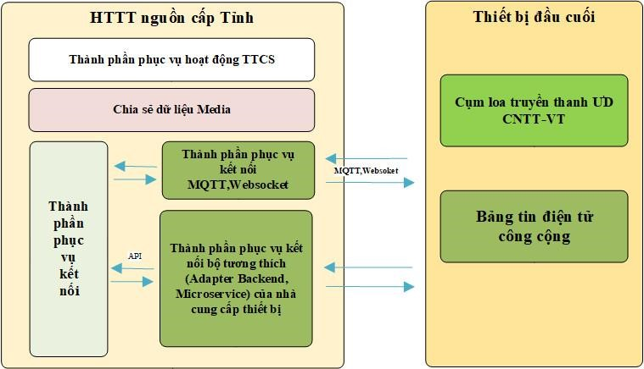
KẾT NỐI THIẾT BỊ đầu cuối theo HD 2455
Notes:
Cung cấp thông tin nguồn từ trung ương, cấp tỉnh, cấp huyện và cấp xã cho hệ thống phát thanh theo cơ chế phân quyền cung cấp thông tin
Xây dựng cơ sở dữ liệu số hóa, đáp ứng nhu cầu lưu trữ, cung cấp thông tin cho các loại hình thông tin cơ sở
Thu thập, tổng hợp, phân tích, quản lý dữ liệu, đánh giá hiệu quả hoạt động thông tin cơ sở để phục vụ công tác quản lý nhà nước.
Tổng hợp thông tin phản ánh, ý kiến góp ý, đánh giá của người dân từ ứng dụng trên thiết bị di động thông minh, từ Cổng thông tin điện tử về thông tin cơ sở theo từng tỉnh, thành phố, khu vực hoặc theo lĩnh vực.
Triển khai các hình thức cung cấp tài liệu tuyên truyền; tập huấn, bồi dưỡng; diễn đàn trao đổi, học tập kinh nghiệm qua mạng (dưới hình thức các trang web, forum).
Cung cấp Cổng thông tin điện tử ở trung ương kết nối, liên thông với Cổng thông tin điện tử các tỉnh, thành phố trực thuộc trung ương để phổ biến thông tin thiết yếu đến người dân.

Slide 6
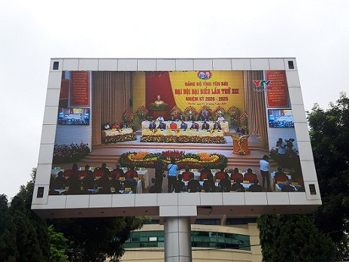
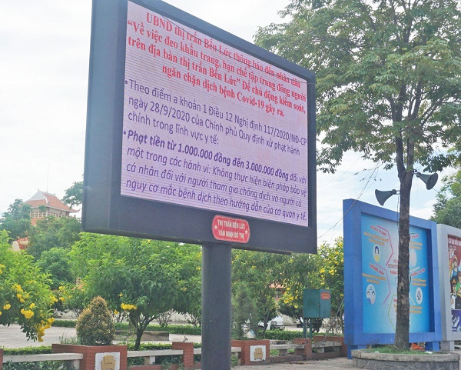
PHÂN HỆ BẢNG TIN ĐIỆN TỬ CÔNG CỘNG theo hướng dẫn 2455
Internet/3G/4G
Cổng HDMI
Bộ xử lý nội dung
Bộ xử lý hình ảnh
Internet/3G/4G
Cổng HDMI
Bộ xử lý hình ảnh
Bộ xử lý nội dung
Hệ thống
thông tin nguồn
tỉnh
Internet/3G/4G
Cổng HDMI
Bộ xử lý hình ảnh
Bộ xử lý nội dung

Slide 7
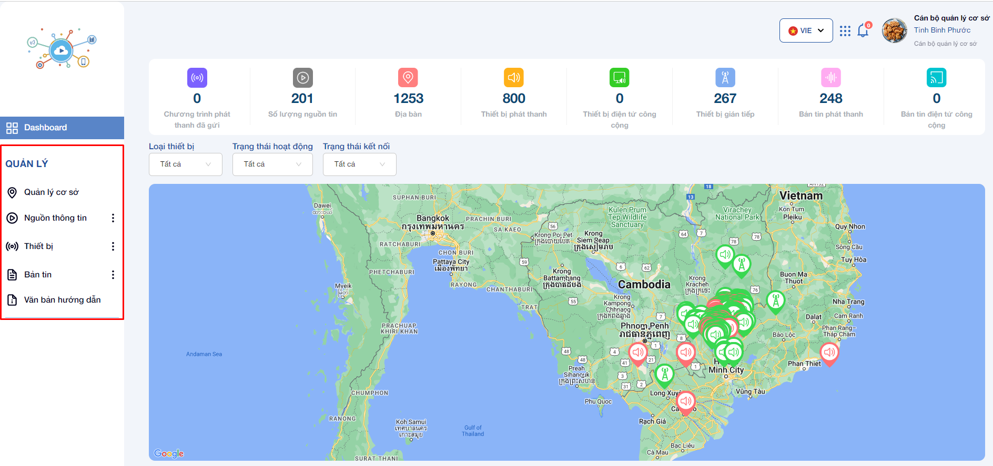
CHỨC NĂNG CỦA HỆ THỐNG
Vai trò Cán bộ quản lý cơ sở
+ Quản lý cơ sở
+ Nguồn thông tin
+ Thiết bị
+ Bản tin
+ Văn bản hướng dẫn
+ Báo cáo

Slide 8
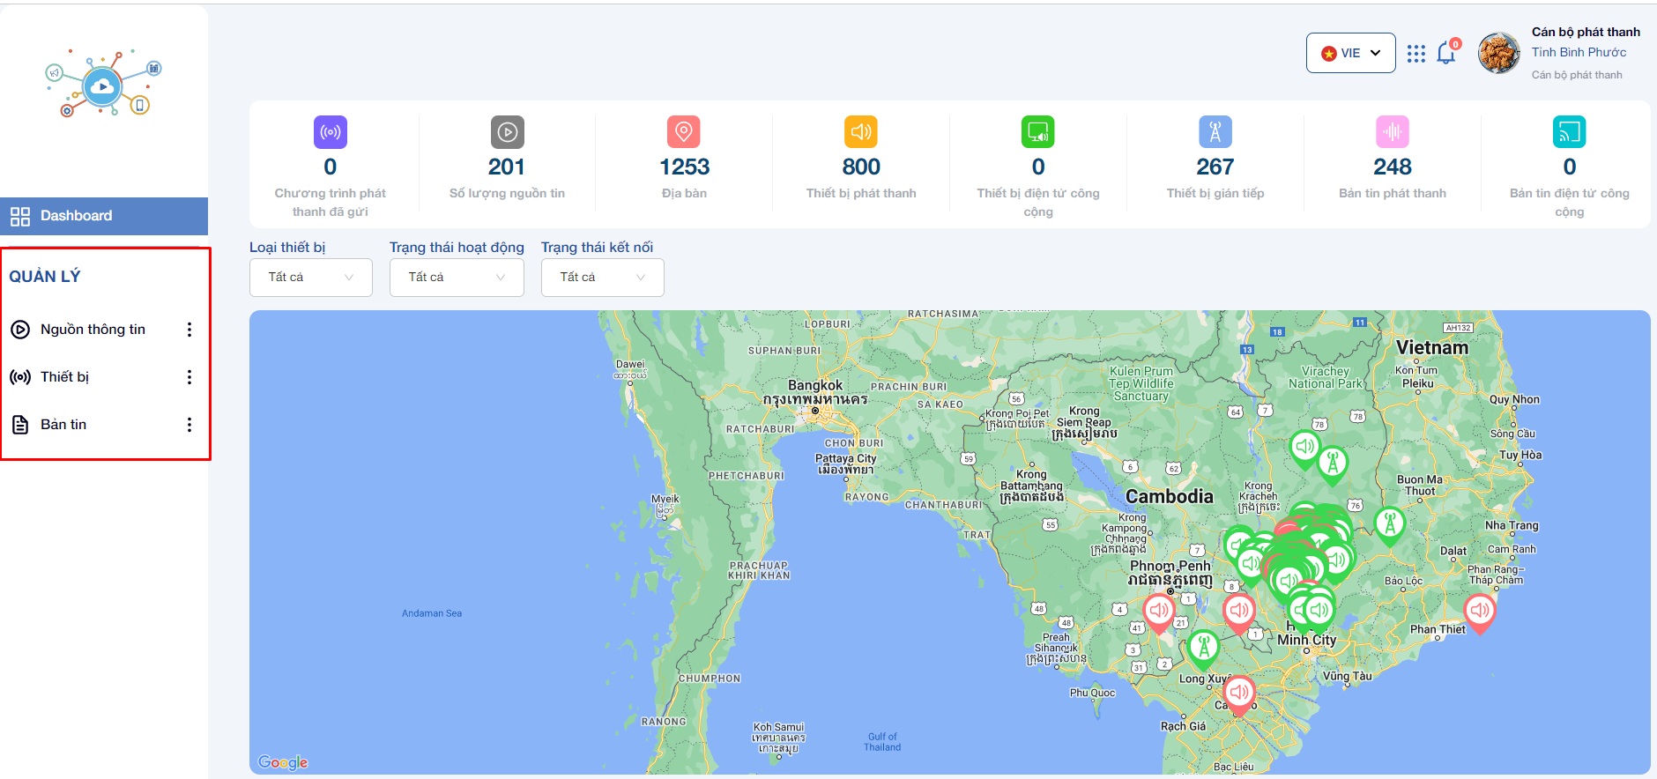
CHỨC NĂNG CỦA HỆ THỐNG
Vai trò Cán bộ phát thanh
+ Nguồn thông tin
+ Thiết bị
+ Bản tin

Slide 9
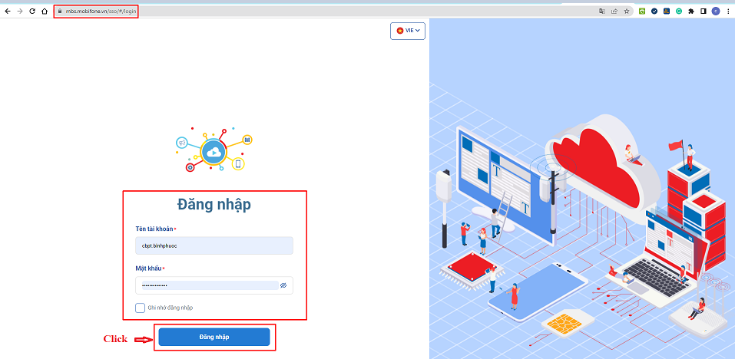
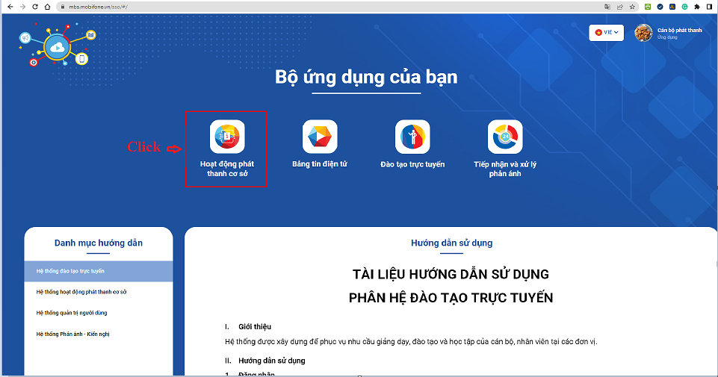
CHỨC NĂNG CỦA HỆ THỐNG
Website đăng nhập hệ thống:tại địa chỉ:
https://tttm.binhphuoc.gov.vn/sso/#/login
Bước 1: Truy cập đường dẫn
https://tttm.binhphuoc.gov.vn/sso/#/login
Bước 2: Điền thông tin tài khoản => Click Đăng nhập
Bước 3: Click chọn Hoạt động phát thanh cơ sở

Slide 10
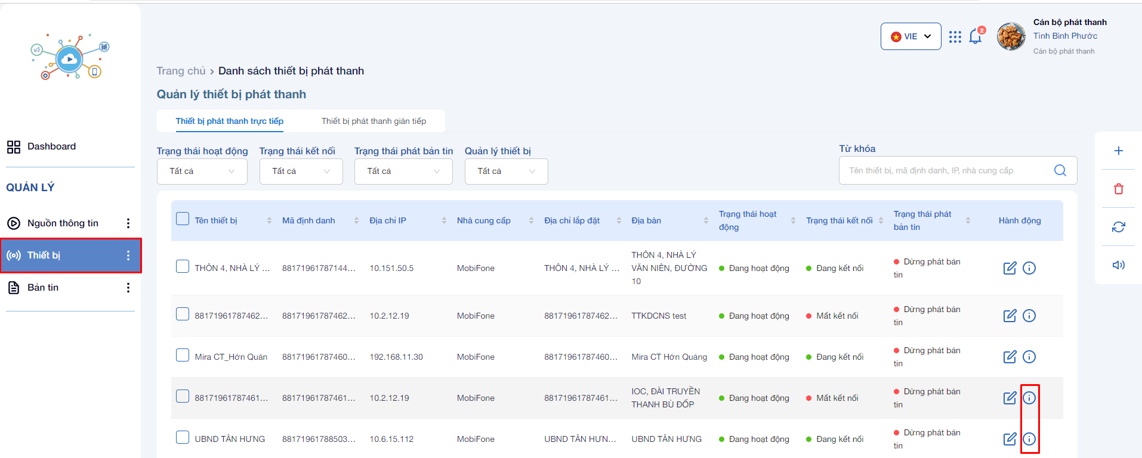
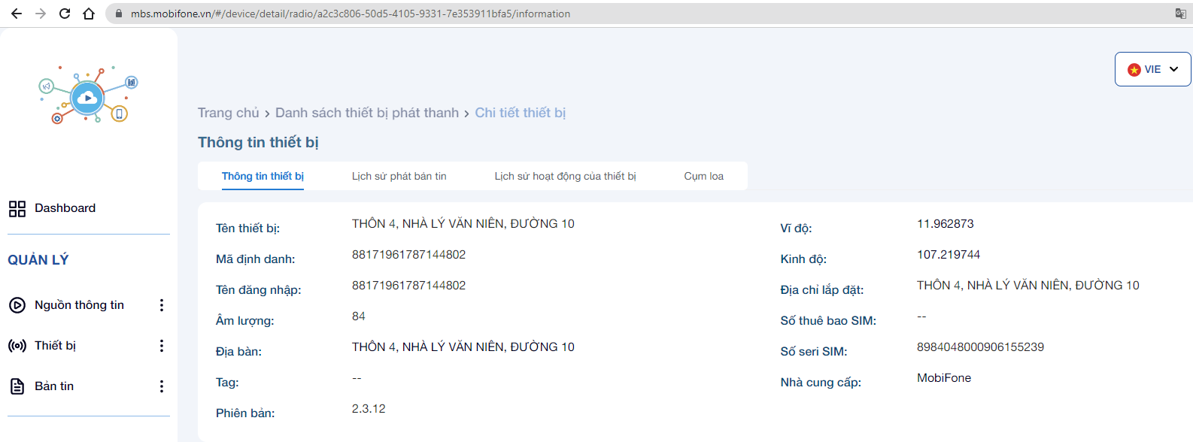
CHỨC NĂNG CỦA HỆ THỐNG
Danh sách thiết bị phát thanh: để kiểm tra trạng thái và hoạt động của thiết bị
Bước 1: Truy cập và đăng nhập tài khoản
Bước 2: Trên menu Quản lý
=> Click Thiết bị
Bước 3: Click biểu tượng để hiển thị thông tin chi tiết của thiết bị

Slide 11
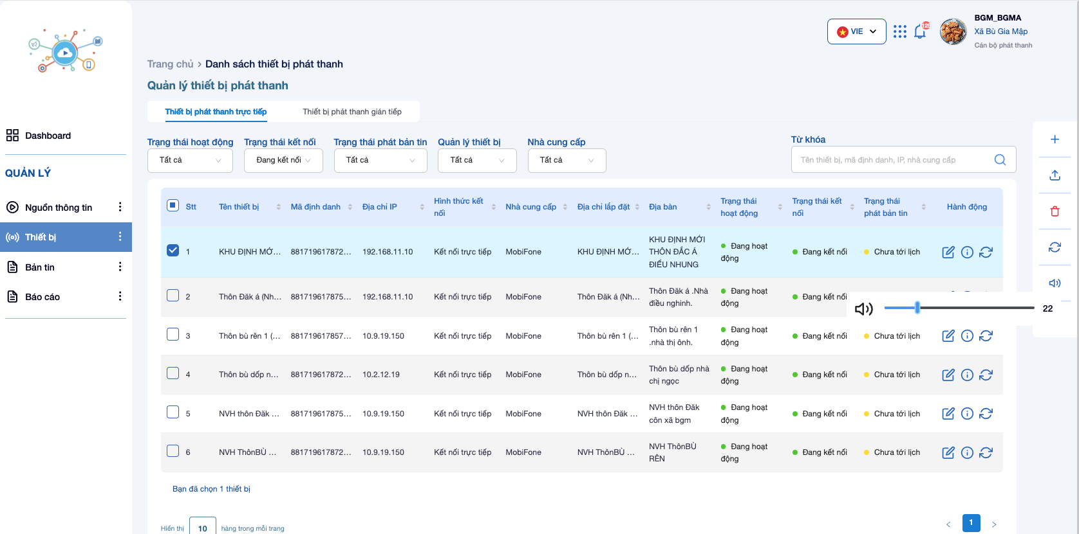
CHỨC NĂNG CỦA HỆ THỐNG
Điều chỉnh âm lượng
Bước 2: Chọn trạng thái đang kết nối
Bước 1: Chọn thiết bị
Bước 3: Chọn thiết bị cần điều chỉnh âm lượng
Bước 4: Chọn biểu tượng loa và kéo thanh âm lượng.

Slide 12
CHỨC NĂNG VÀ HOẠT ĐỘNG PHÁT THANH

Slide 13
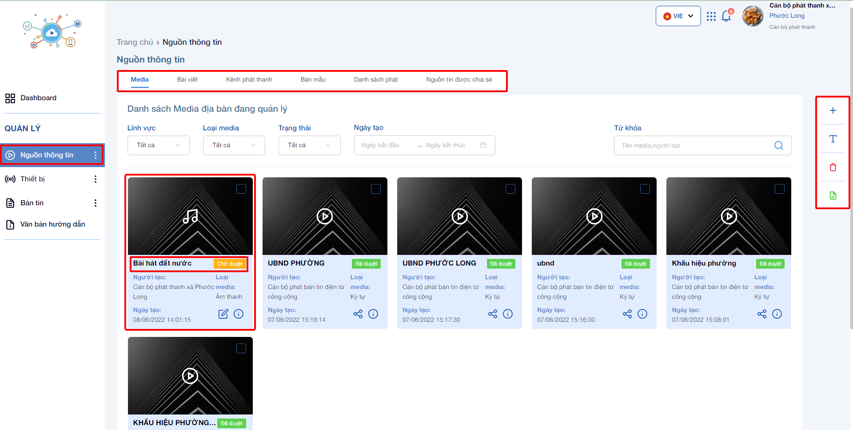
TẠO NGUỒN TIN VÀ PHÊ DUYỆT NGUỒN TIN
1. Tạo nguồn tin: file âm thanh
Bước 2: thêm mới nguồn tin file mp3
Bước 1: người dùng chọn nguồn thông tin
Bước 3: chọn nguồn tin cần phê duyệt và ấn phê duyệt

Slide 14
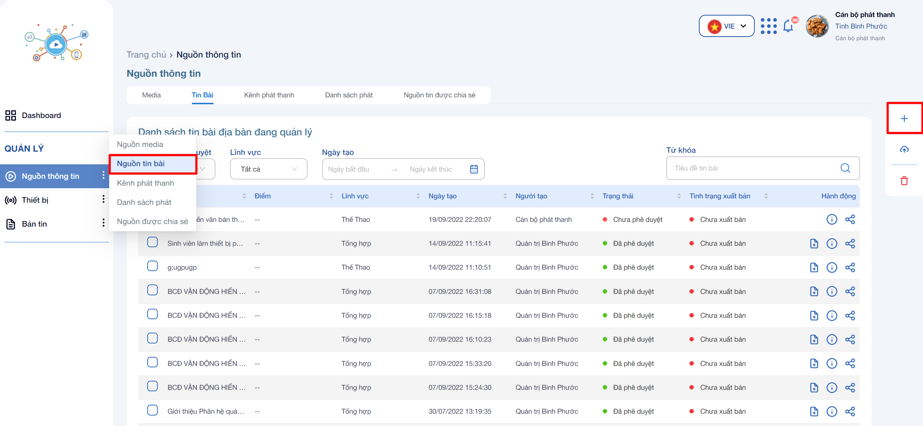
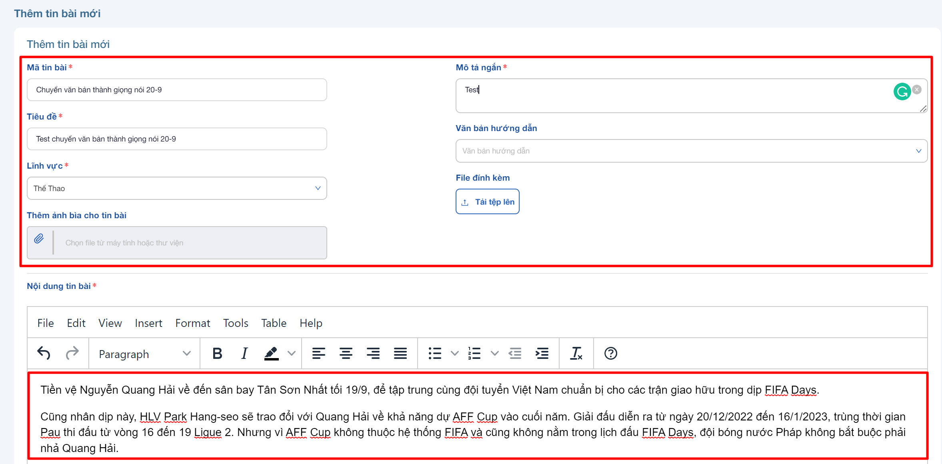
TẠO NGUỒN TIN VÀ PHÊ DUYỆT NGUỒN TIN
2. Tạo nguồn tin: chuyển văn bản thành giọng nói
Bước 1: Chọn nguồn thông tin -> Nguồn tin bài
Bước 2: Click thêm tin bài mới
Bước 3: nhập các thông tin liên quan cho tin bài mới
Bước 4: Bổ sung đoạn văn bản muốn chuyển đổi thành giọng nói
Bước 5: Lưu tin bài mới

Slide 15
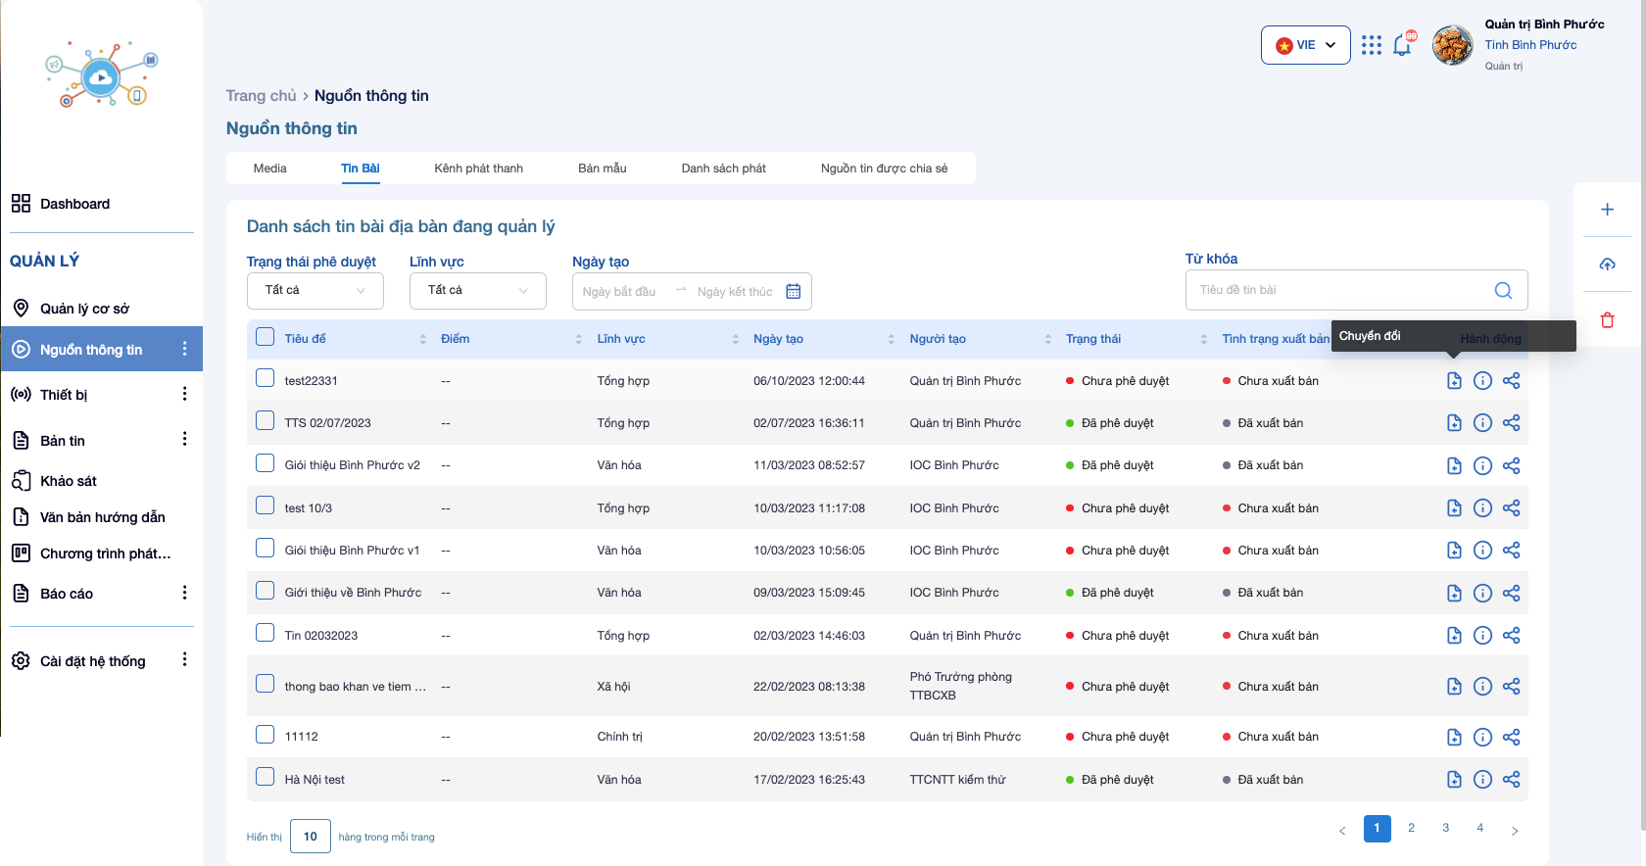
TẠO NGUỒN TIN VÀ PHÊ DUYỆT NGUỒN TIN
2. Tạo nguồn tin: chuyển văn bản thành giọng nói
Bước 6: Chọn chuyển đổi

Slide 16
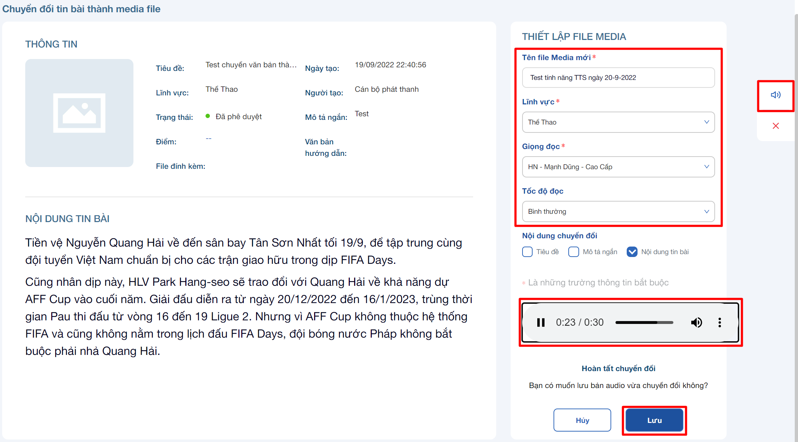
TẠO NGUỒN TIN VÀ PHÊ DUYỆT NGUỒN TIN
Bước 8: nhập các thông tin liên quan
Bước 9: ấn chuyển đổi văn bản thành
giọng nói
Bước 10: Thông tin file âm thanh sau khi chuyển đổi.
Chọn lưu để tạo file âm thanh

Slide 17
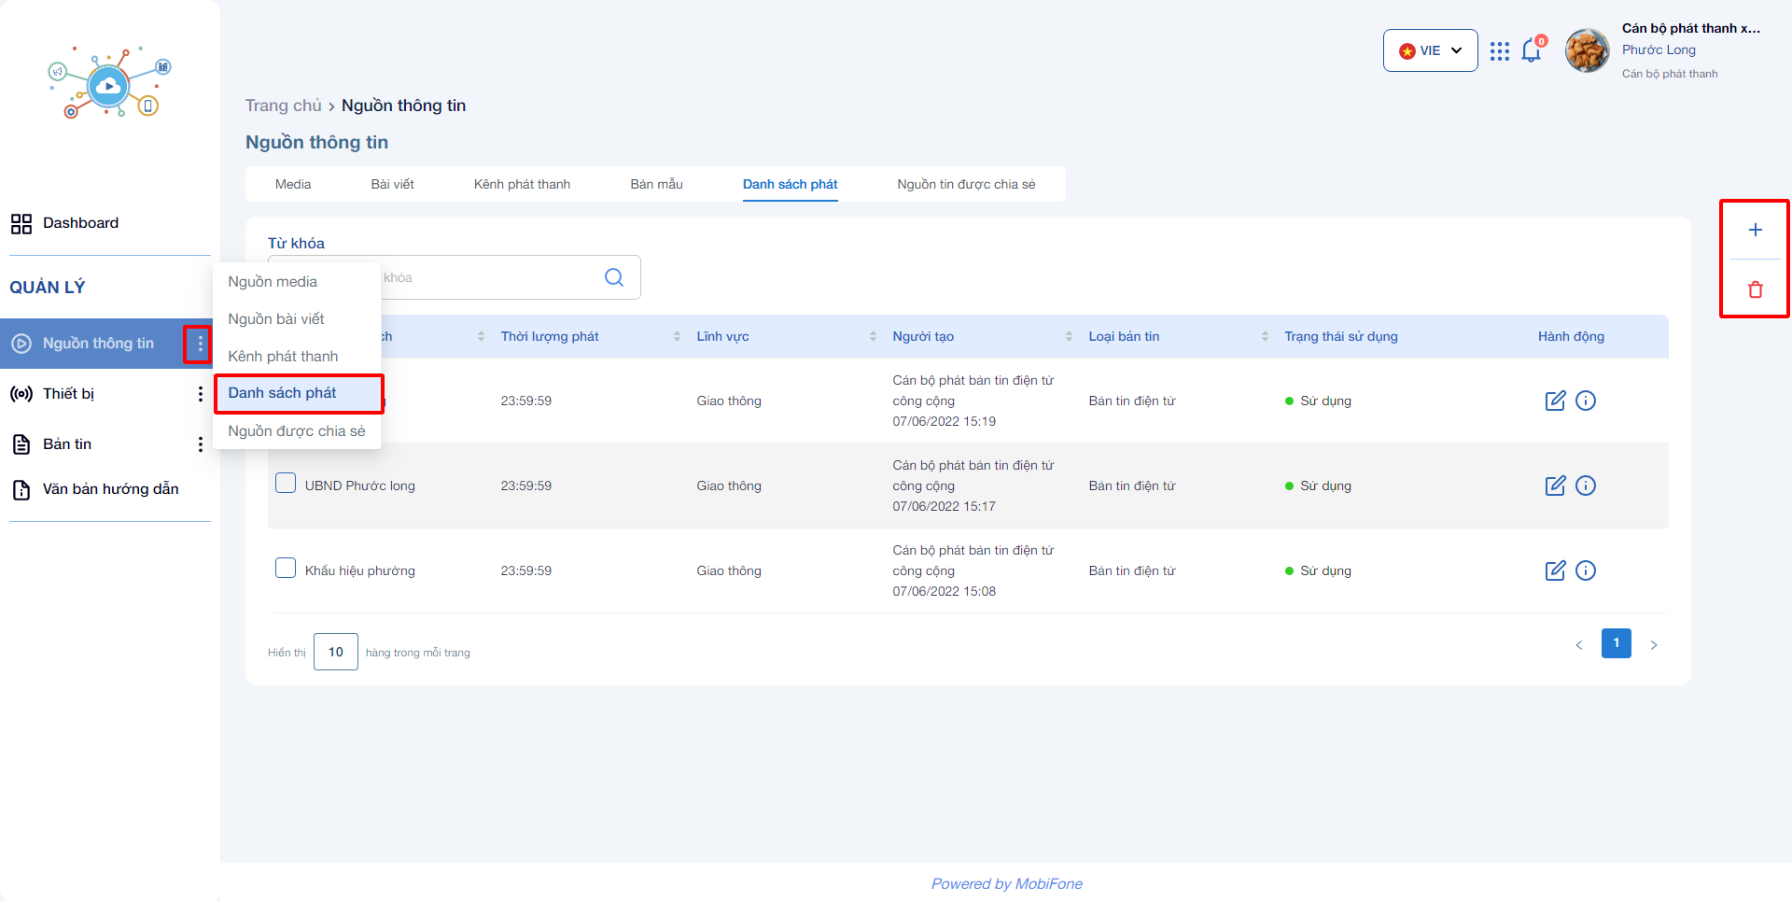
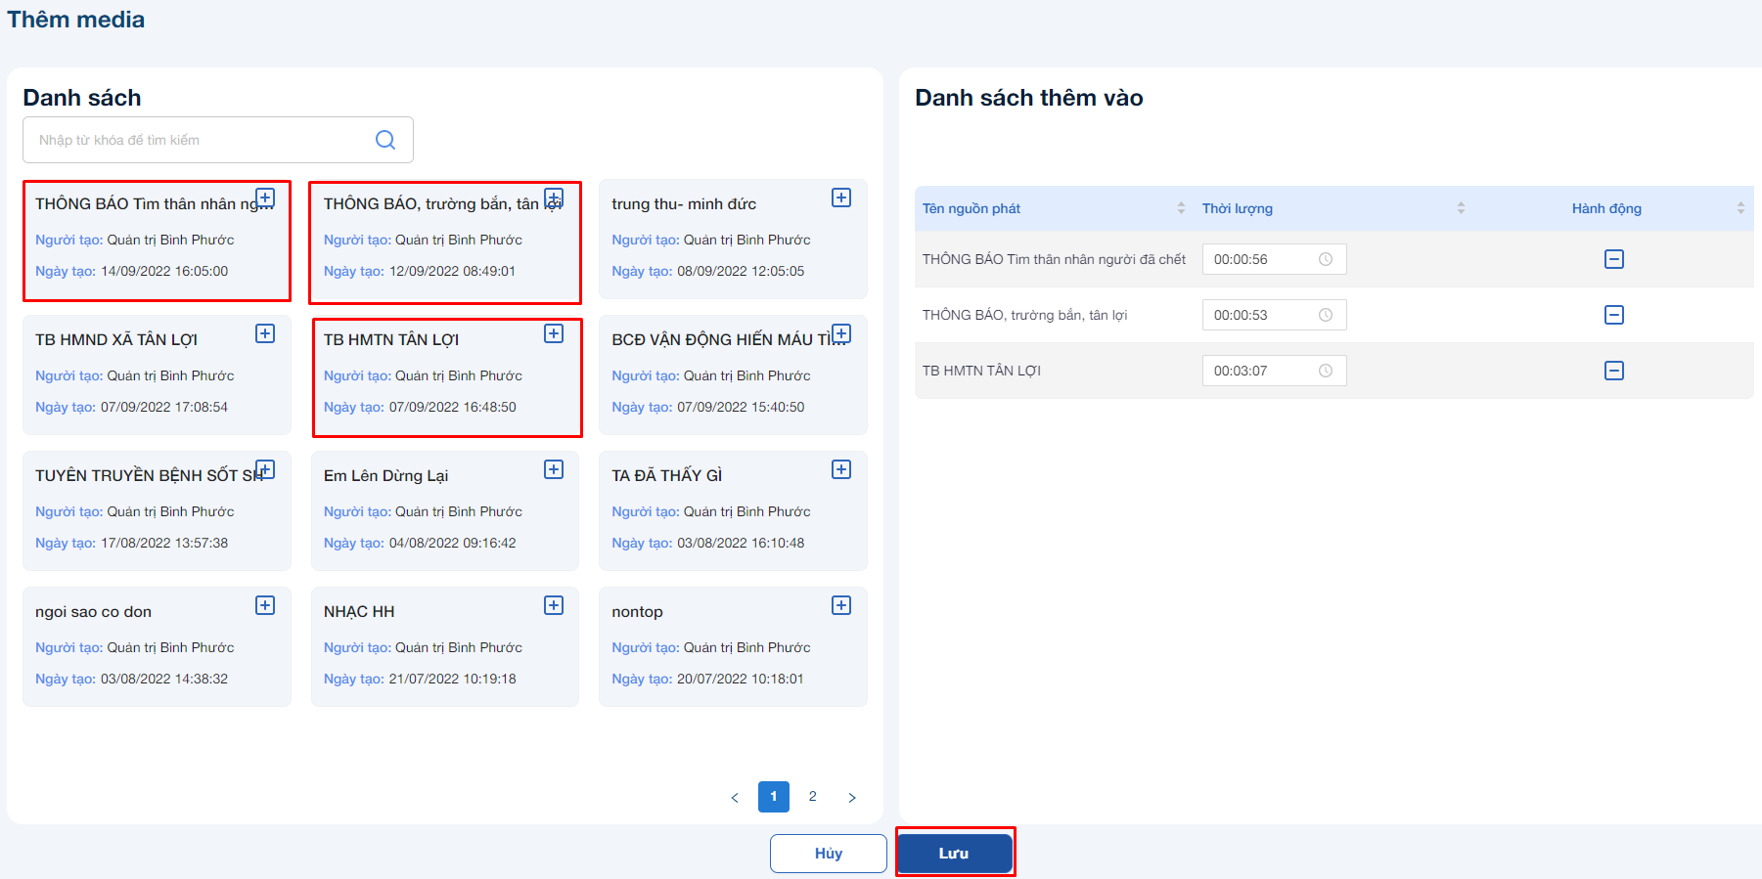
Tạo nguồn tin
3. Tạo nguồn tin: Danh sách phát
Bước 1: Chọn nguồn thông tin -> Danh sách phát
Bước 2: Thêm mới danh sách phát
Bước 3: Bổ sung thông tin của danh sách phát
Bước 4: Chọn loại tin trong danh sách phát
Bước 6: Click => Lưu để tạo danh sách phat
Bước 5: Thêm bản tin vào danh sách

Slide 18
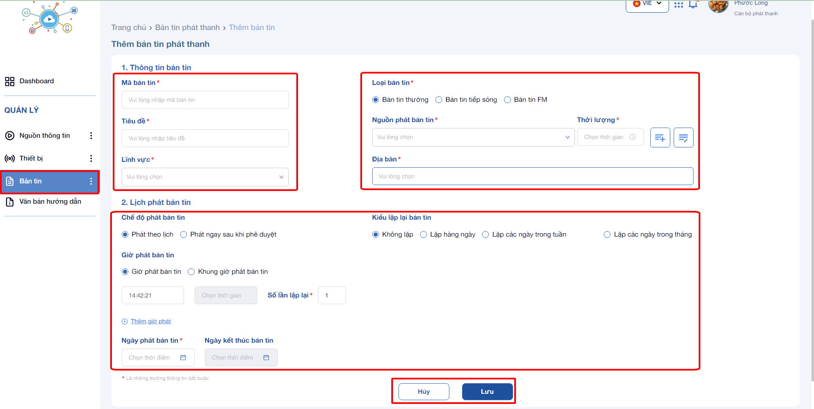
TẠO BẢN TIN PHÁT THANH
Bước 1: Chọn Bản tin và Click
-> thêm mới
Bước 3: Chọn nguồn tin phát thanh
Bước 4: Chọn chế độ và thời gian phát
Bước 2: Nhập đầy đủ nội dung thông tin bản tin
Bước 5: Chọn lưu để tạo bản tin -> phê duyệt để phát bản tin
Loại bản tin:
File âm thanh: 1 hoặc nhiều file
Tiếp sóng kênh phát thanh
Tần số FM
Chế độ phát bản tin:
Phát khẩn cấp
Phát theo lịch: ngày phát, thời gian phát

Slide 19
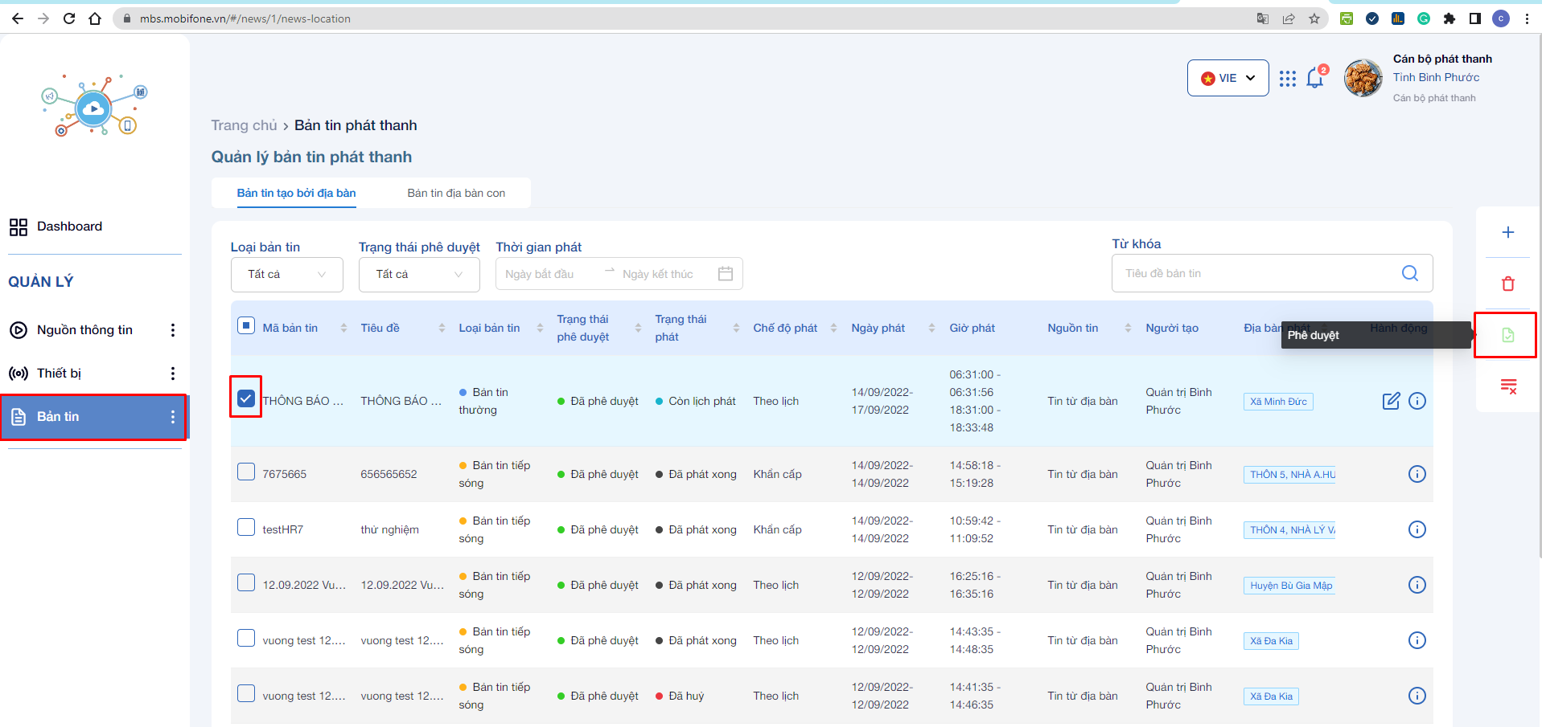
PHÊ DUYỆT BẢN TIN PHÁT THANH
Bước 1: Click Bản tin để hiển thị danh sách bản tin
Bước 3: Click để phê duyệt bản tin
Bước 2: Chọn bản tin cần phê duyệt

Slide 20
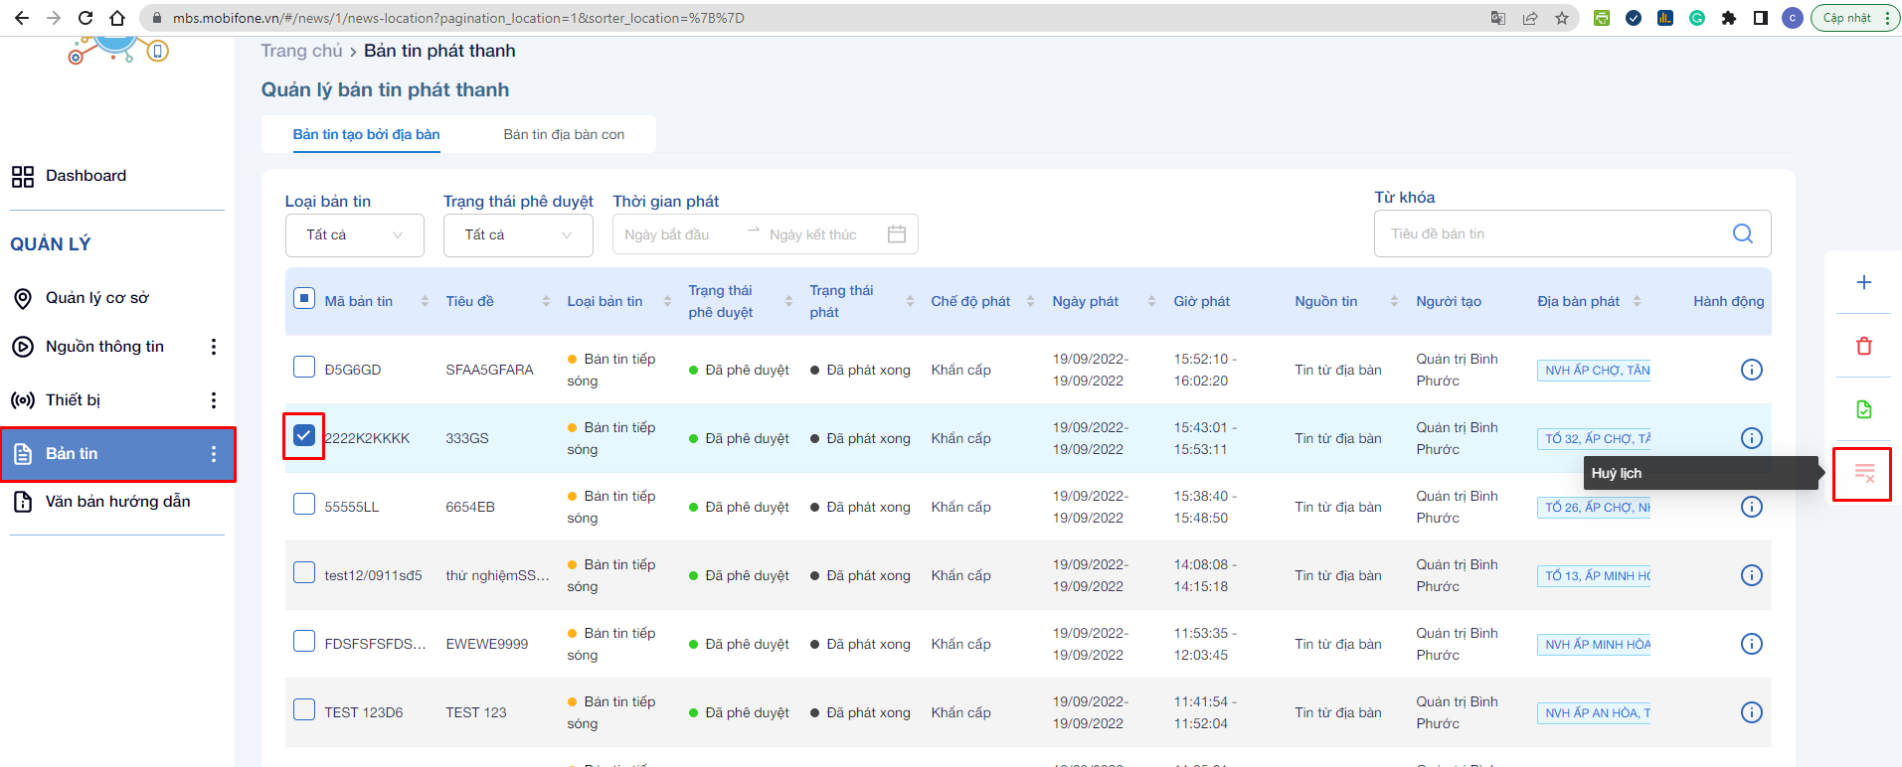
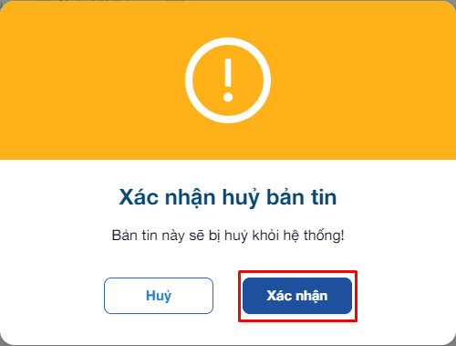
Hủy Bản Tin
Bước 1: Click Bản tin để hiển thị danh sách bản tin
Bước 3: Click để Hủy bản tin
Bước 2: Chọn bản tin
cần hủy
Bước 5: Click Xác nhận để hủy bản tin

Slide 21
CHỨC NĂNG VÀ HOẠT ĐỘNG BẢNG TIN ĐIỆN TỬ

Slide 22
Hoạt động BẢNG TIN ĐIỆN TỬ
Quy trình tạo bản tin điện tử
Tạo nguồn tin
Phê duyệt nguồn tin
Tạo bản mẩu
Tạo bản tin điện tử
Phê duyệt bản tin

Slide 23
TẠO NGUỒN TIN VÀ PHÊ DUYỆT NGUỒN TIN
1. Tạo nguồn tin: file video, hình ảnh, text
Bước 2: thêm mới nguồn tin file
Bước 1: người dùng chọn nguồn thông tin
Bước 3: chọn nguồn tin cần phê duyệt và ấn phê duyệt

Slide 24
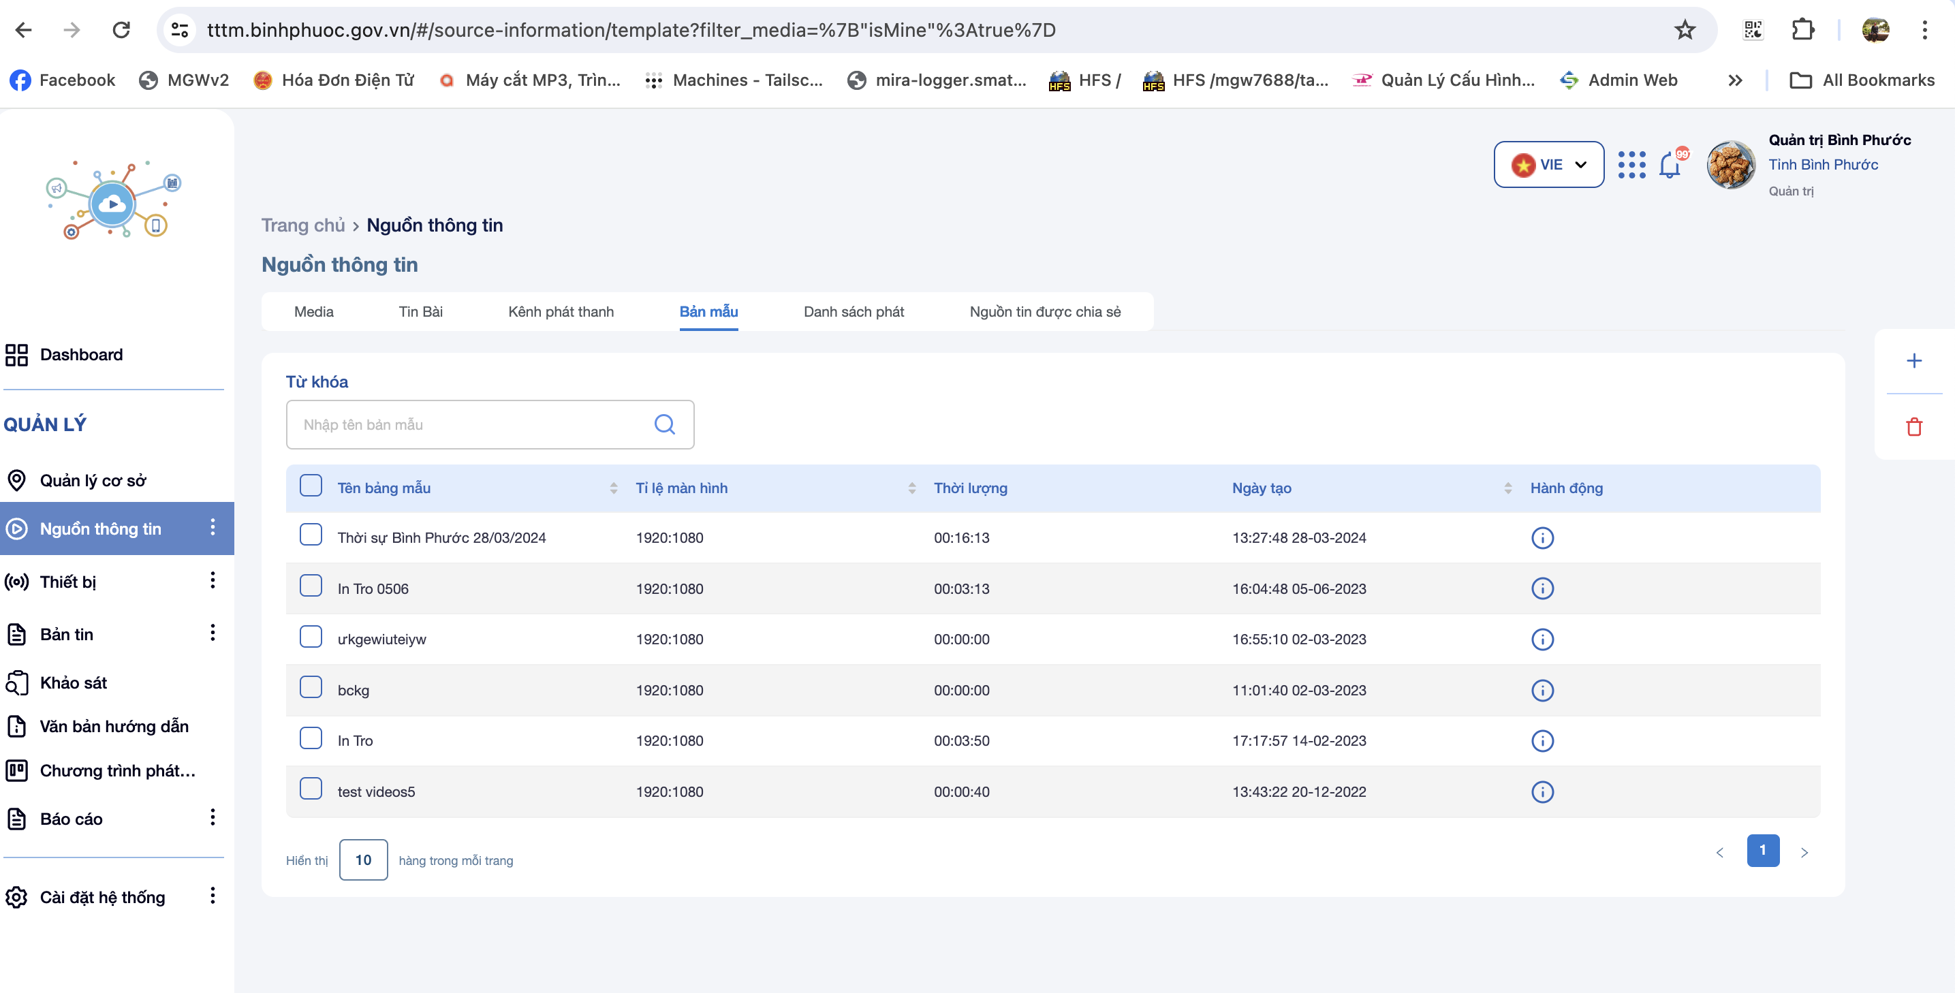
TẠO NGUỒN TIN VÀ PHÊ DUYỆT NGUỒN TIN
2. Tạo bản mẩu
Bước 2: chọn bản mẩu
Bước 1: Người dùng chọn nguồn thông tin
Bước 3: Chọn thêm mới

Slide 25
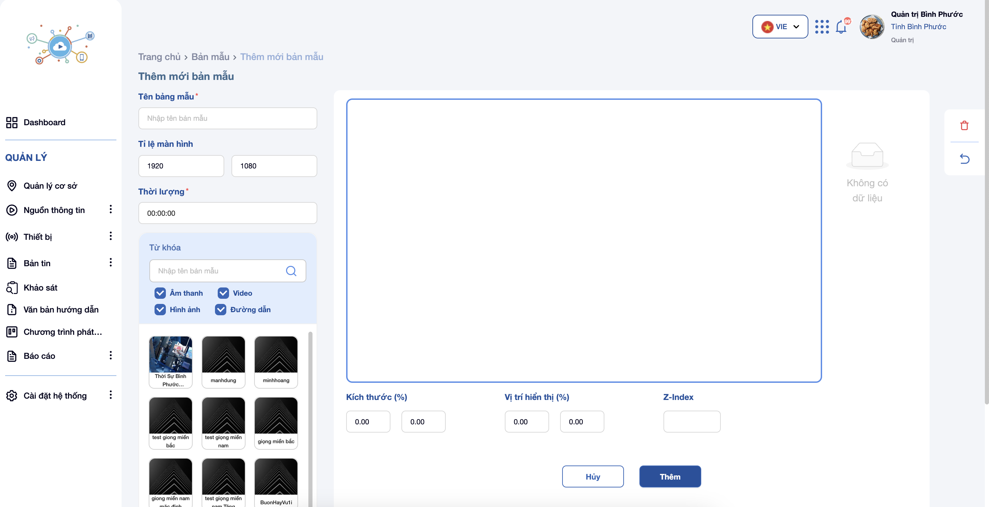
TẠO NGUỒN TIN VÀ PHÊ DUYỆT NGUỒN TIN
2. Tạo bản mẩu
Bước 5: Kéo thả nội dung vào màn hình
Bước 4: Nhập đầy đủ thông tin
Bước 6: Chọn thêm

Slide 26
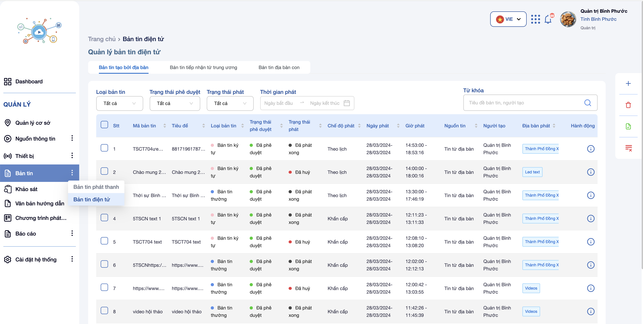
TẠO BẢN TIN Điện Tử
Bước 1: Di chuyển chỏ chuột đến Bản tin
Bước 3: Chọn thêm mới
Bước 2: Click chọn Bản tin điện tử

Slide 27
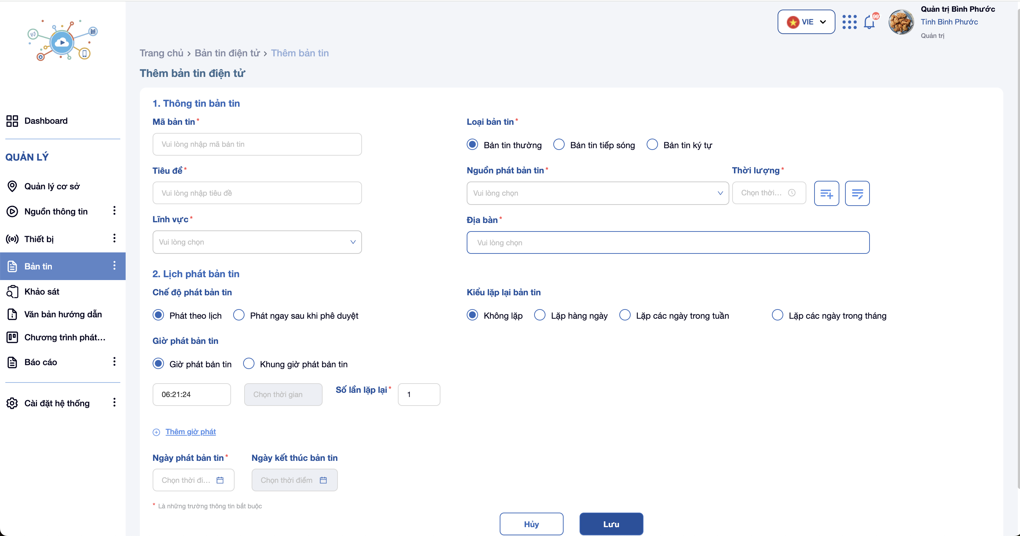
TẠO BẢN TIN ĐIỆN TỬ
Bước 5: Chọn nguồn tin phát thanh
Bước 4: Nhập đầy đủ nội dung thông tin bản tin
Bước 4: Chọn chế độ và thời gian phát
Bước 5: Chọn lưu để tạo bản tin -> phê duyệt để phát bản tin
Loại bản tin:
Bản mẩu: 1 hoặc nhiều bản mẩu
Tiếp sóng kênh phát thanh, videos
Bản tin ký tự
Chế độ phát bản tin:
Phát khẩn cấp
Phát theo lịch: ngày phát, thời gian phát

Slide 28
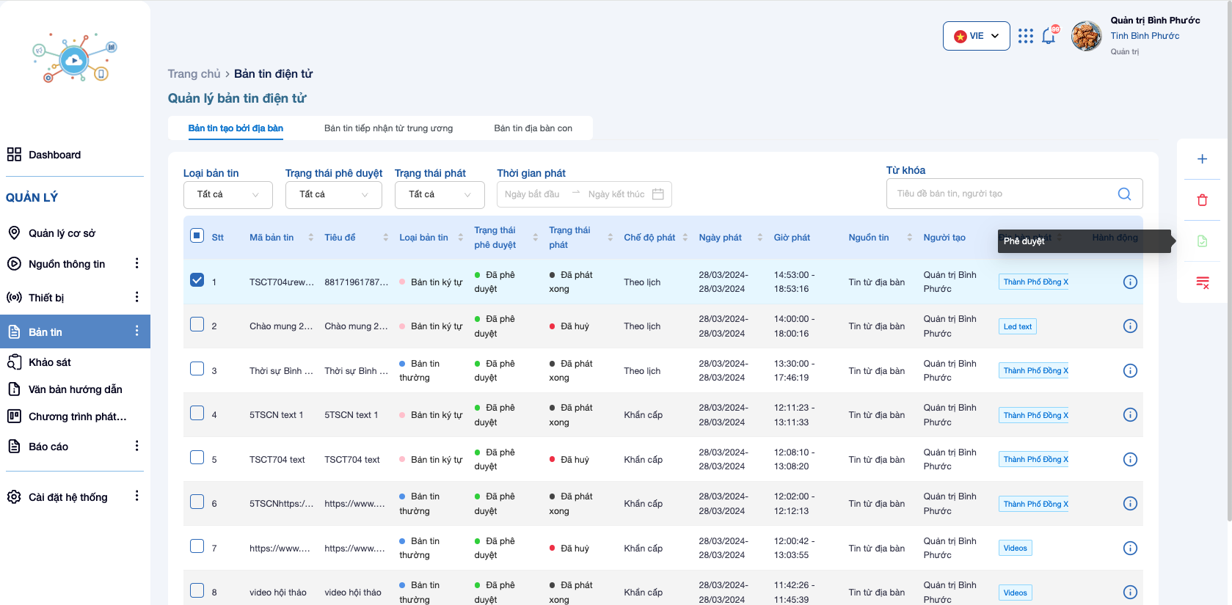
PHÊ DUYỆT BẢN TIN Điện tử
Bước 1: Click Bản tin để hiển thị danh sách bản tin
Bước 3: Click để phê duyệt bản tin
Bước 2: Chọn bản tin cần phê duyệt

Slide 29
Hủy Bản Tin
Bước 1: Click Bản tin để hiển thị danh sách bản tin
Bước 3: Click để Hủy bản tin
Bước 2: Chọn bản tin
cần hủy
Bước 5: Click Xác nhận để hủy bản tin

Slide 30
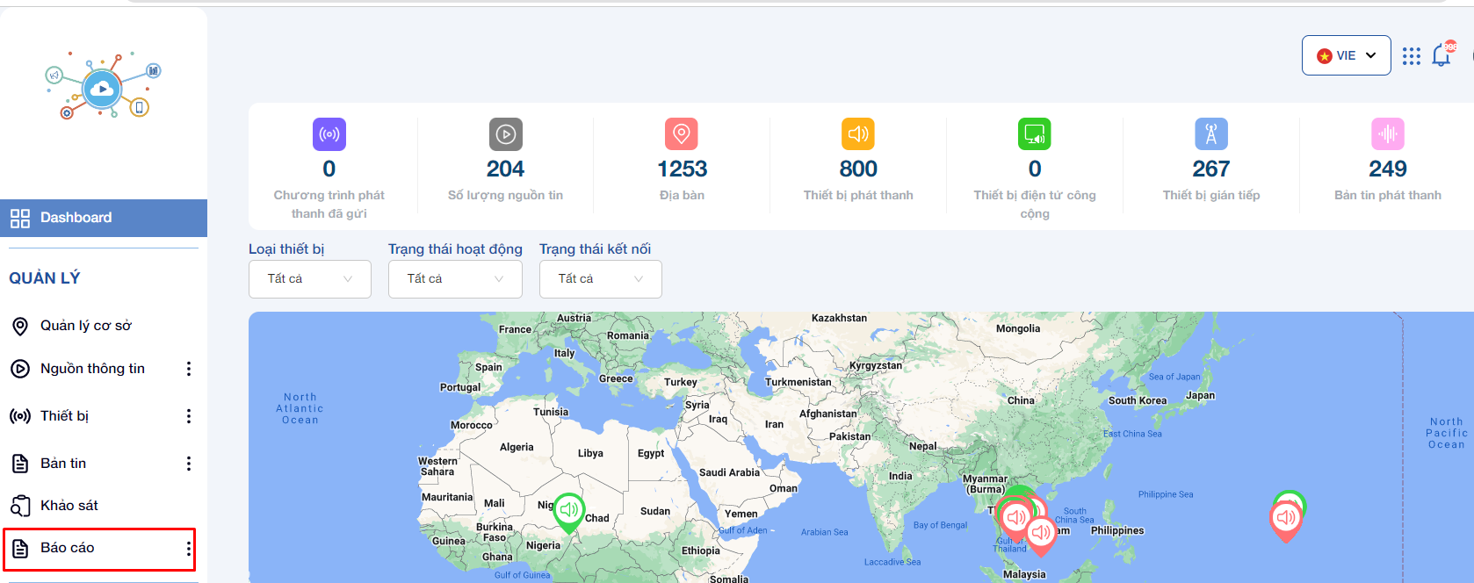
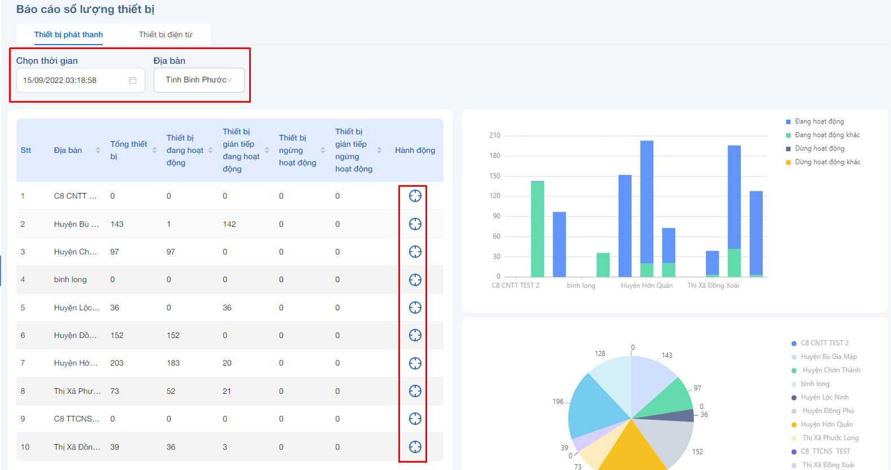
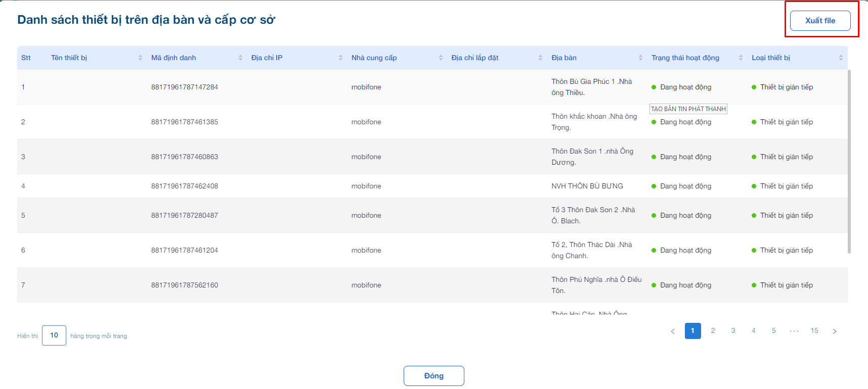
Báo cáo
Bước 1: Click Báo cáo để hiển thị nội dung
Bước 3: Click trực tiếp số lượng thiết bị để lên báo cáo chi tiết
Bước 2: Chọn lọc theo địa bàn
Bước 4: Chọn Xuất file để tải file báo cáo

Slide 31
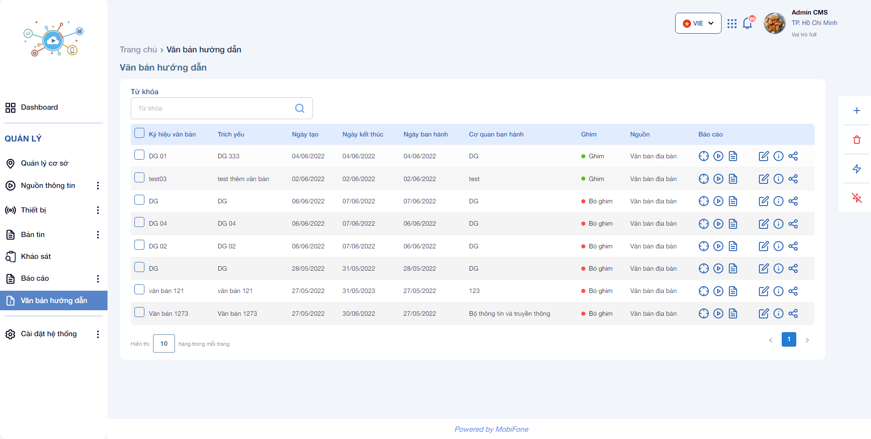
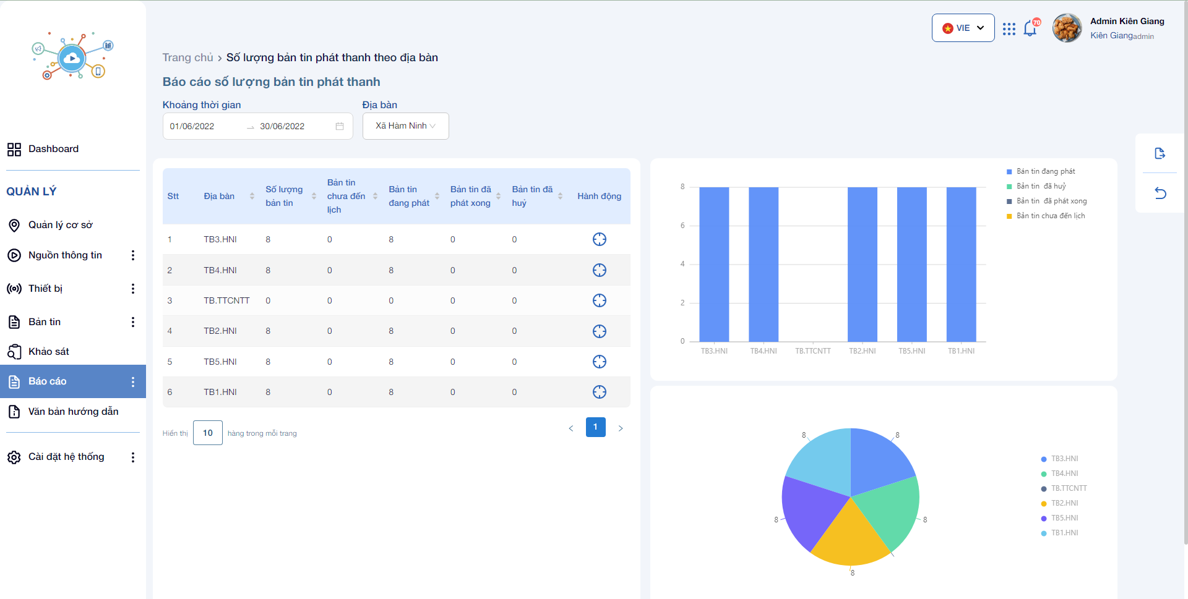
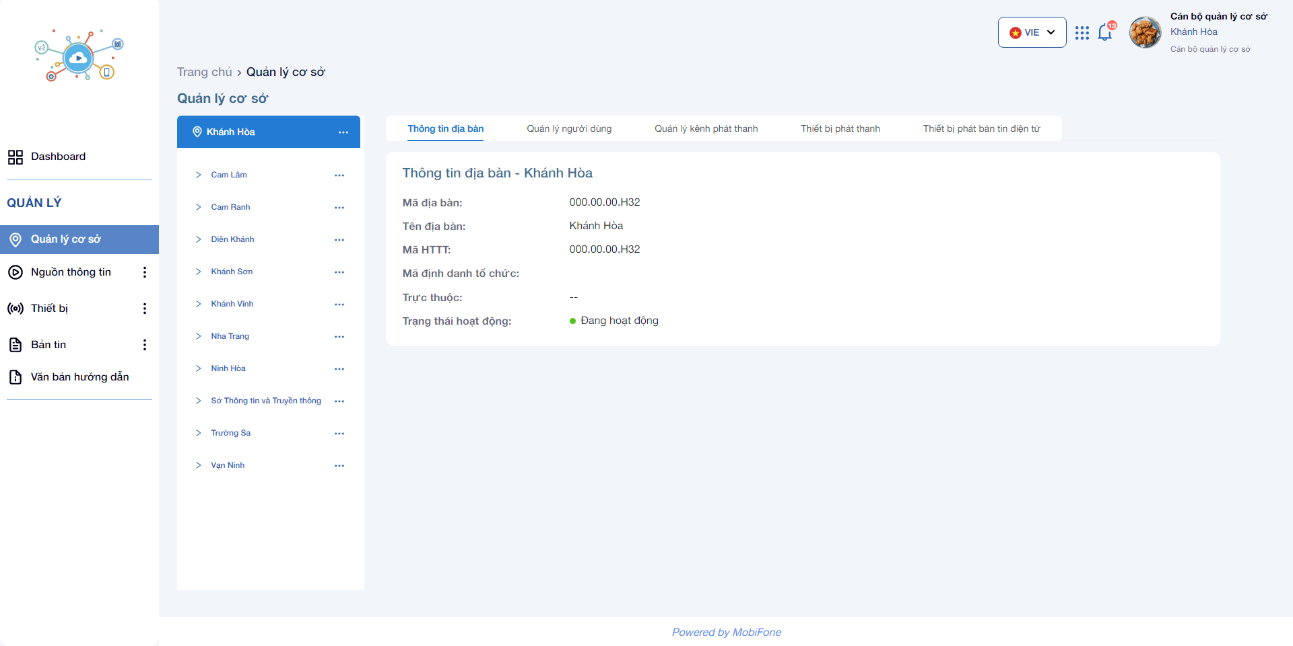
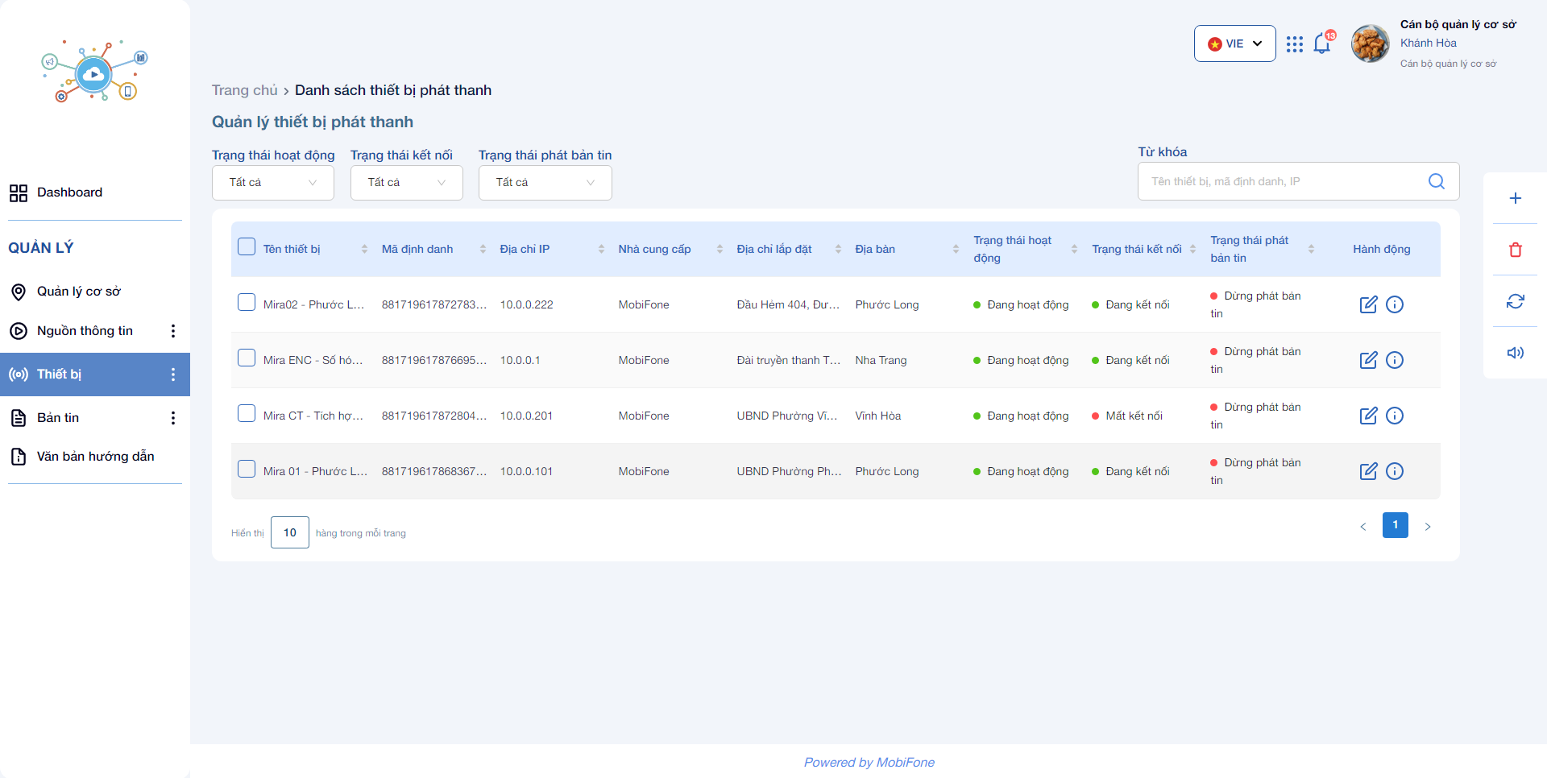
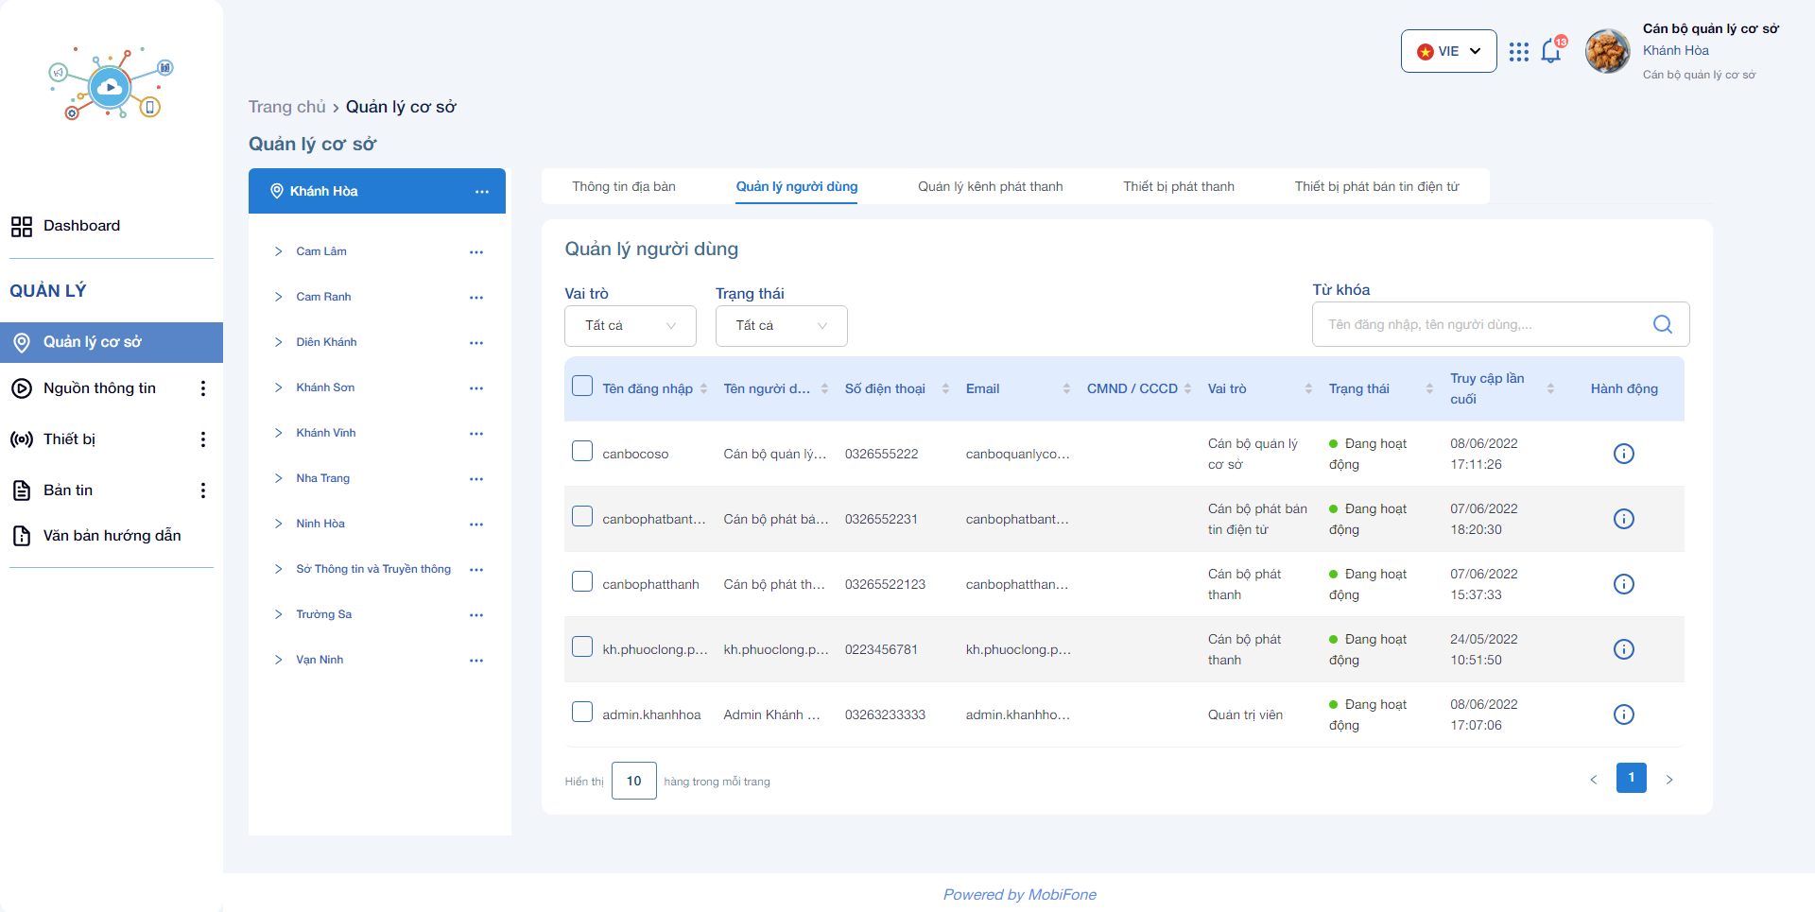
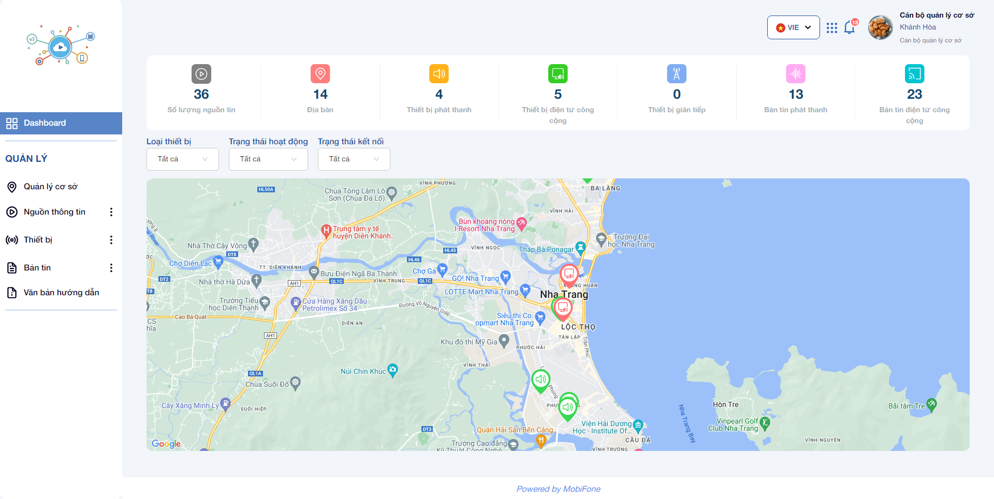
Quản lý cơ sở: người dùng cấp huyện, xã
Xem văn bản
Xem và kết xuất báo cáo
Quản lý địa bàn
Quản lý thiết bị
Quản lý người dùng
Dashboard

Slide 32
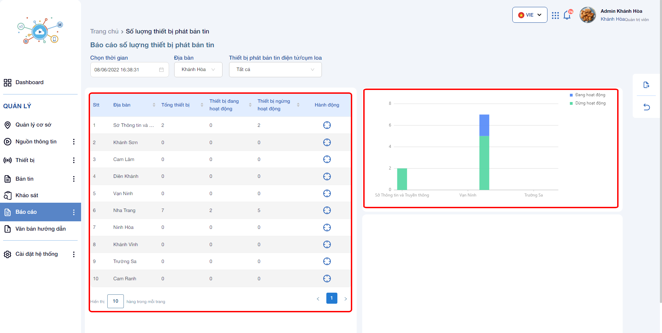
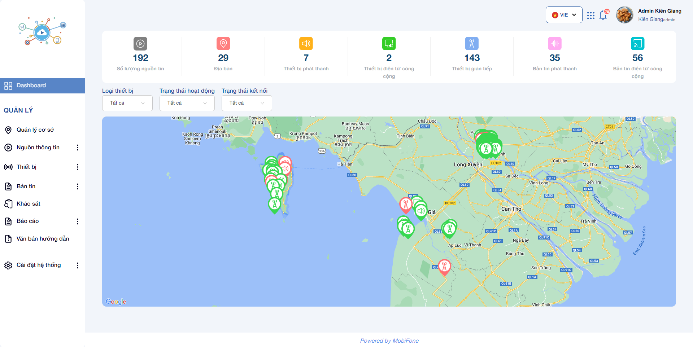
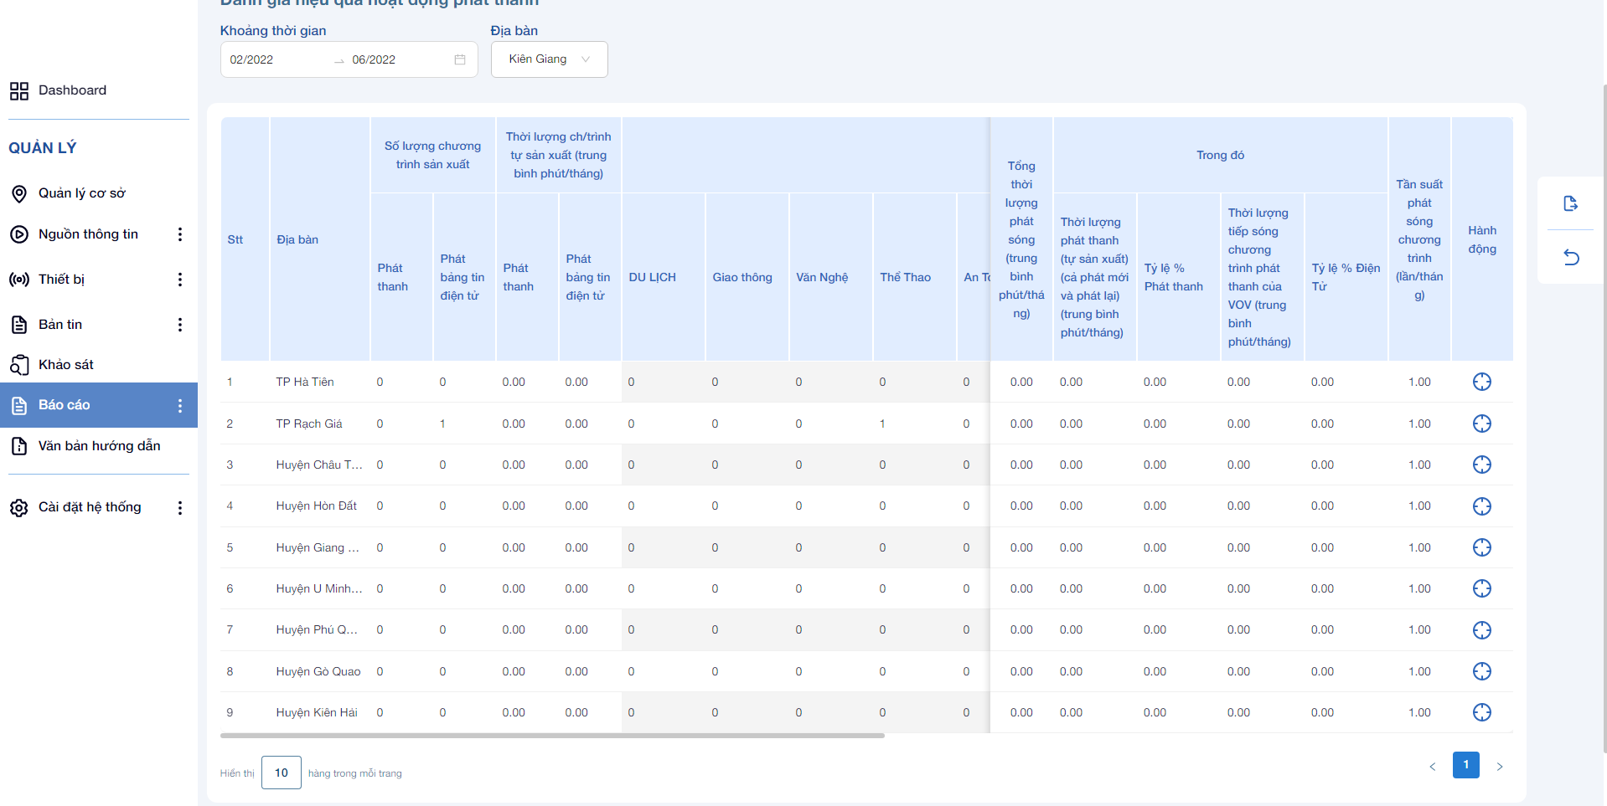
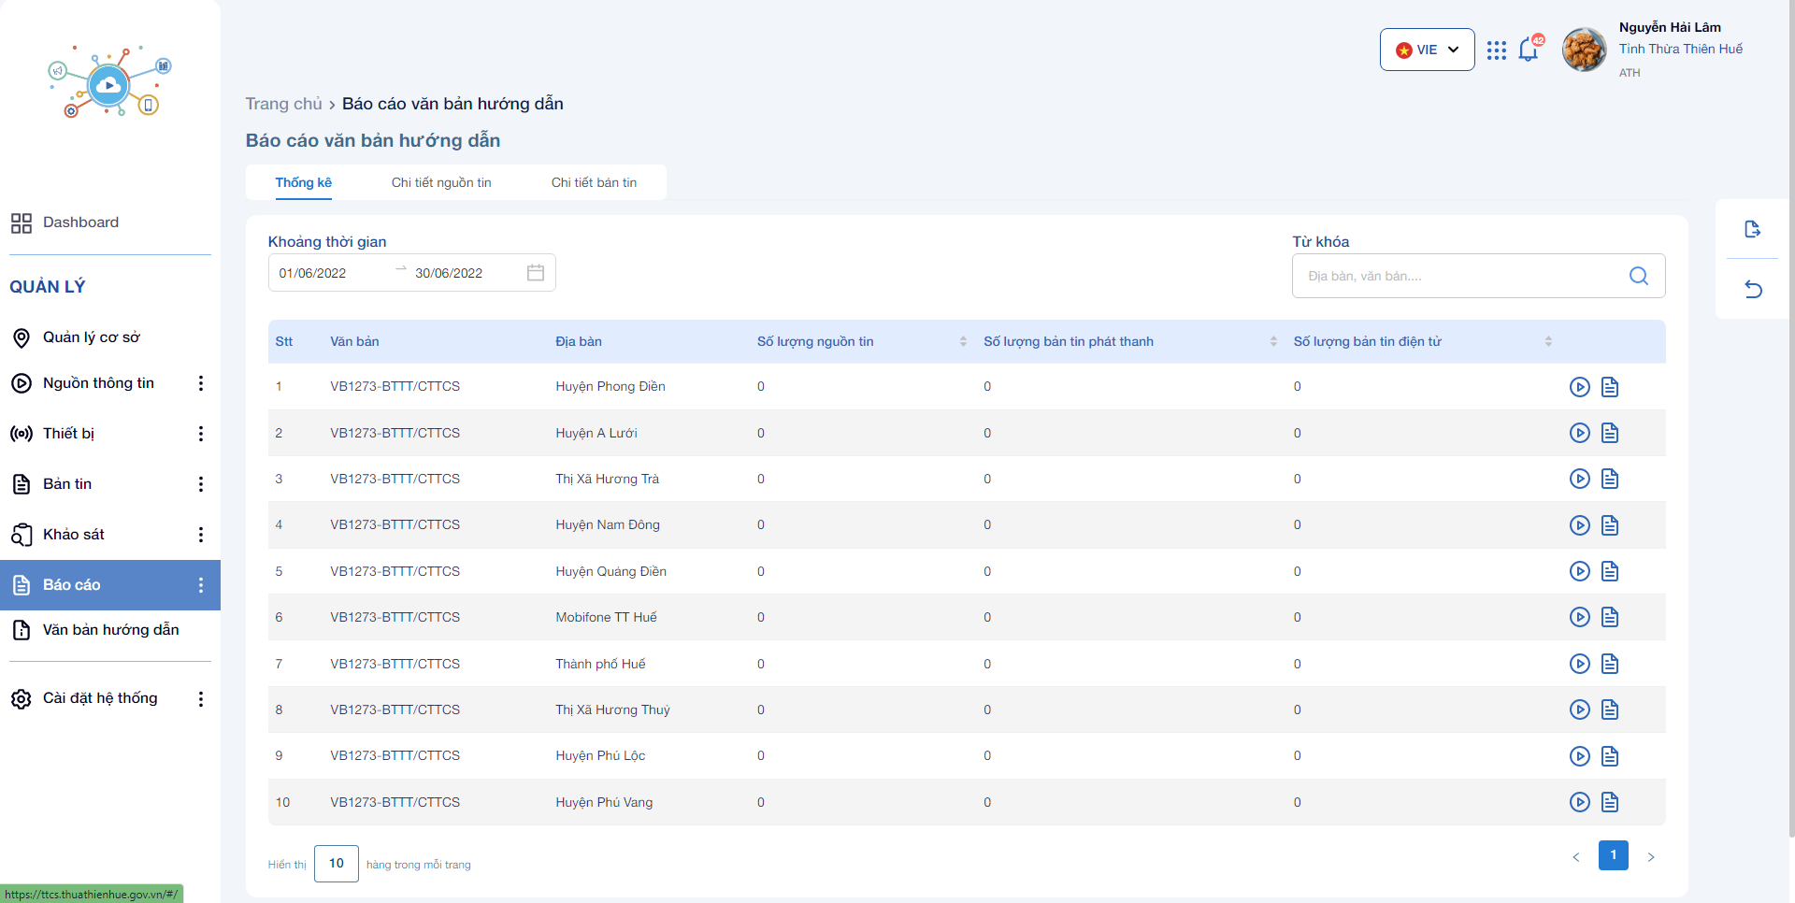
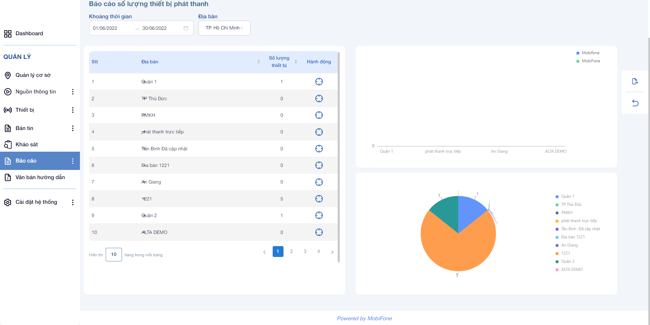
Quản lý báo cáo – người dùng cấp tỉnh
Báo cáo số lượng thiết bị
Báo cáo số lượng bản tin theo địa bàn
Báo cáo tổng quan hệ thống
Đánh giá hiệu quả hoạt động phát thanh
Báo cáo hoạt động phát thanh của địa phương theo văn bản hướng dẫn của Sở
Báo cáo số lượng thiết bị của các nhà cung cấp trên địa bàn

Slide 33
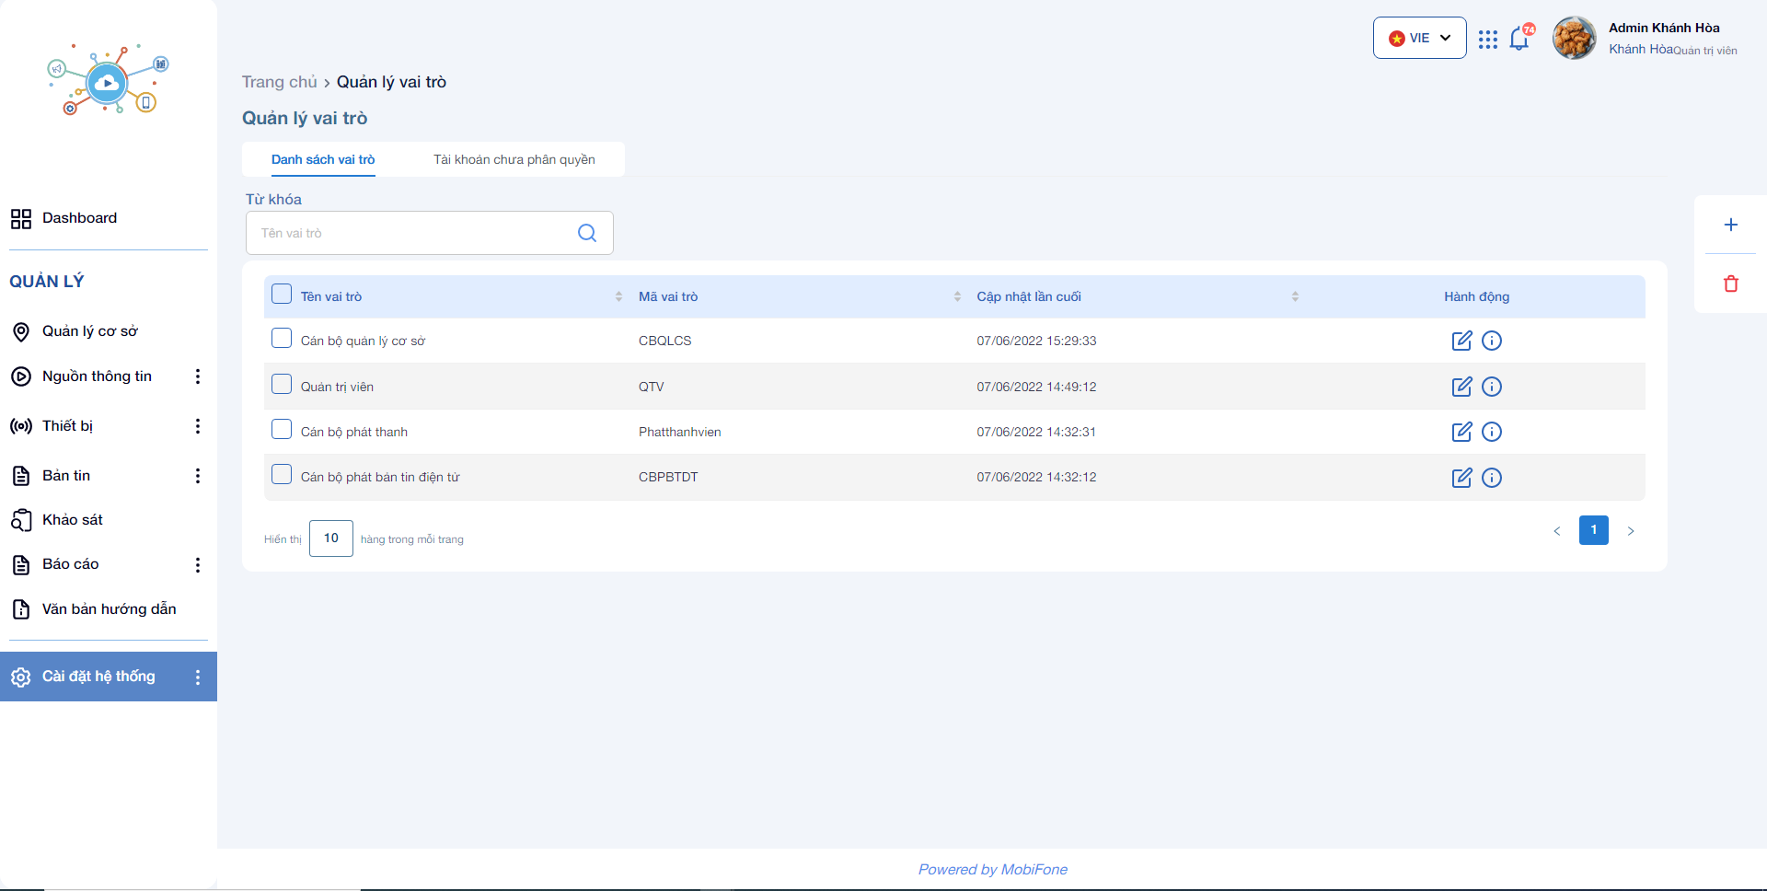
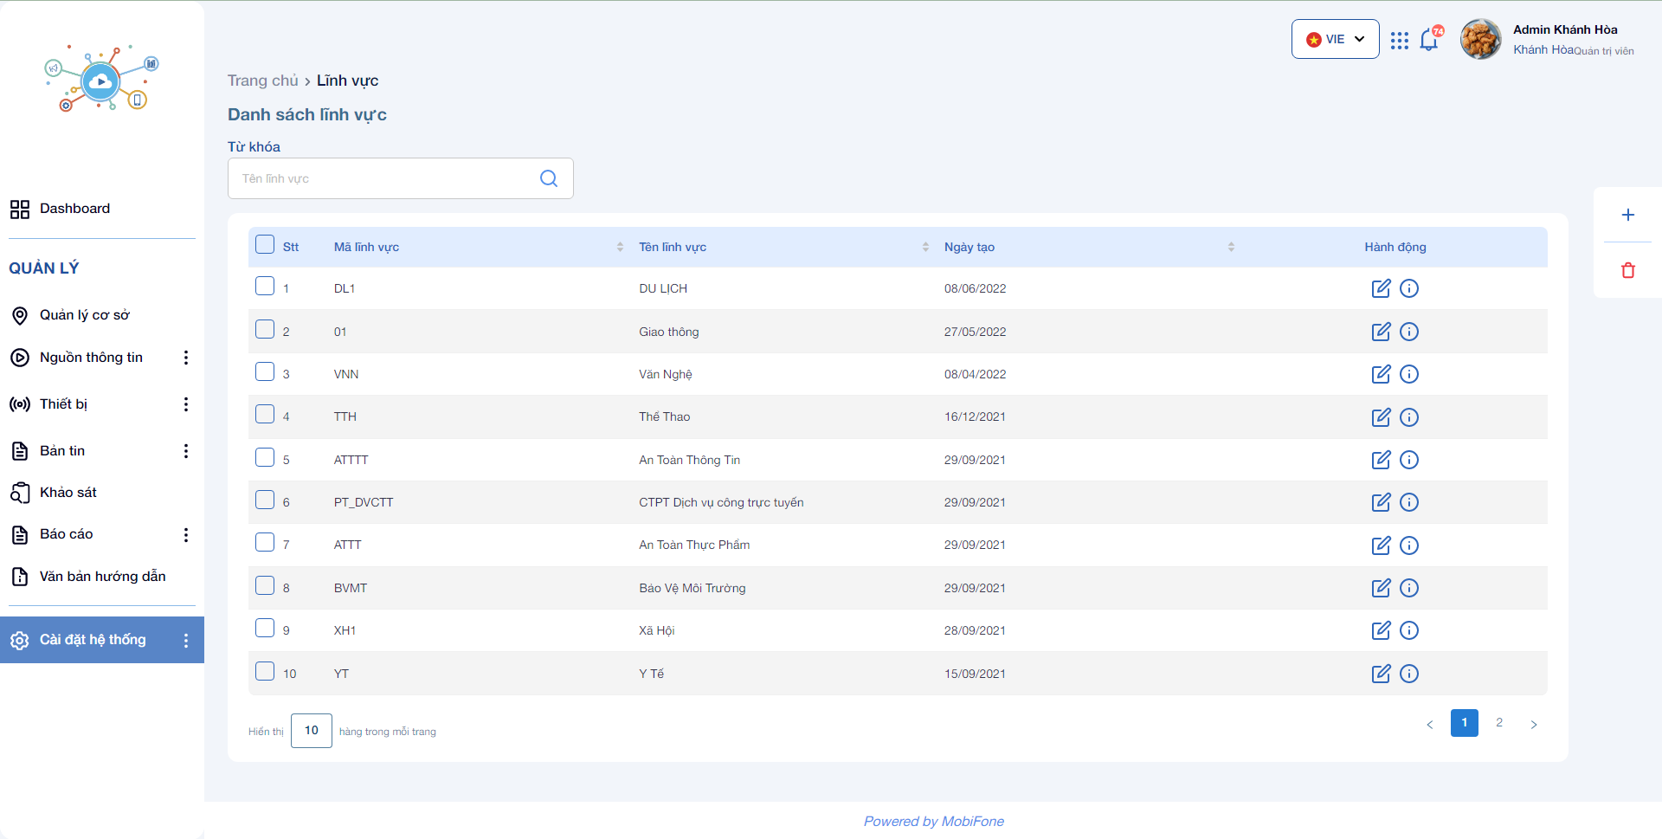
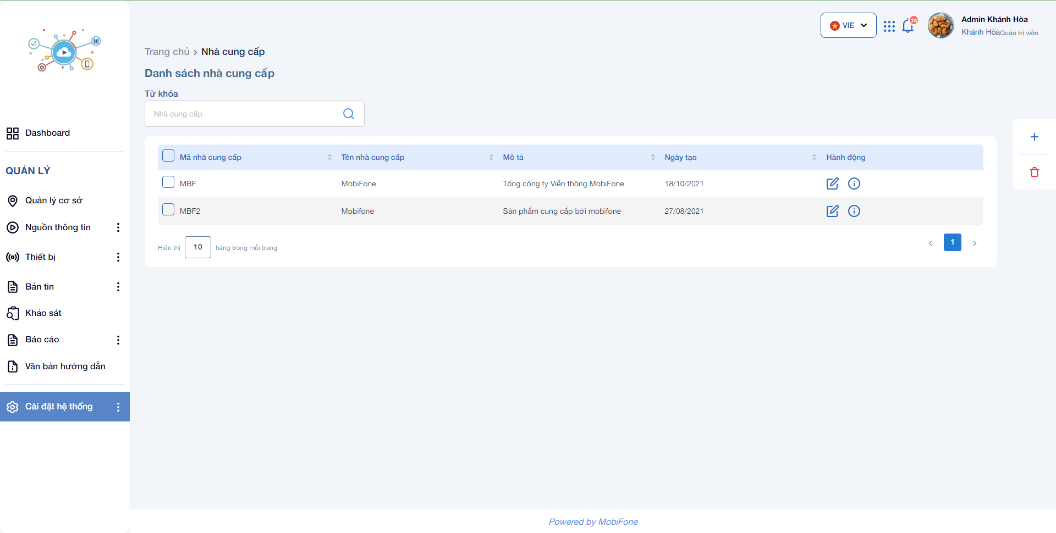
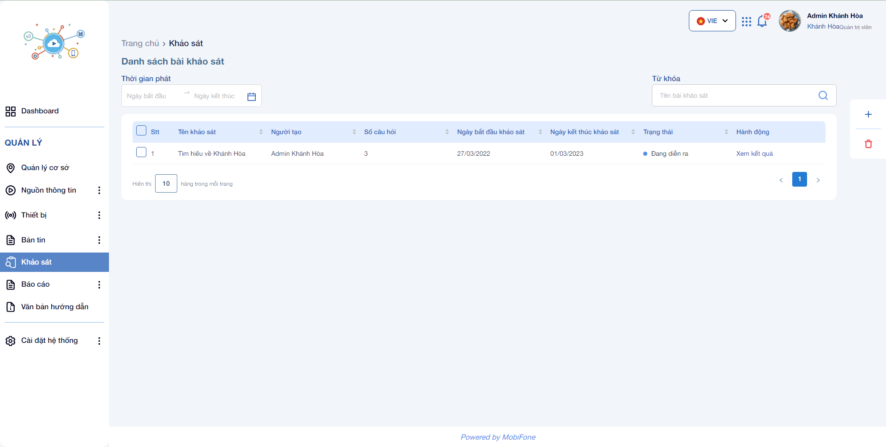
Quản trị hệ thống: người dùng cấp tỉnh
Quản lý văn bản
Xem và kết xuất báo cáo
Quản lý vai trò người dùng
Quản lý lĩnh vực
Quản lý nhà cung cấp
Quản lý khảo sát – phản ánh

Slide 34
Khuyến cáo
Cần tạo lịch phát trước tối thiểu 1 giờ trước khi đến thời điểm phát bản tin phát thanh
Không nên tạo bản tin thường trong thời gian đã tồn tại 1 bản tin do địa bàn tạo hoặc địa bàn cấp trên tạo
Khi tạo bản tin tiếp sóng cần chú ý thời lượng phát
Chỉ sao chép được bản tin thường

Slide 35
Link tải tài liệu đào tạo
https://drive.google.com/drive/folders/1M-BwZunVT9Oi0U7aH6QjY9umd5bVi_Ql
QR Code truy cập link tài liệu

Slide 36
TRÂN TRỌNG CẢM ƠN!
Trao đổi & Thảo luận
Q&A

